Slide 1


Issue Monitor
챗GPT와 생성형 AI가 만드는 빅테크 플랫폼 혁신
September 2023 | 제159호
삼정KPMG 경제연구원
— home.kpmg/kr

Slide 2
챗GPT와 생성형 AI가 만드는 빅테크 플랫폼 혁신
Issue Monitor | September 2023
Contacts
삼정KPMG 경제연구원
최창환 선임연구원
T 02-2112-7438 E changhwanchoi@kr.kpmg.com
이효정 상무
T 02-2112-6744 E hyojunglee@kr.kpmg.com
류승희 선임연구원
T 02-2112-7469 E seungheeryu@kr.kpmg.com
본 보고서는 삼정KPMG 경제연구원과 KPMG Member firm 전문가들이 수집한 자료를 바탕으로 일반적인 정보를 제공할 목적으로 작성되었으며, 보고서에 포함된 자료의 완전성, 정확성 및 신뢰성을 확인하기 위한 절차를 밟은 것은 아닙니다. 본 보고서는 특정 기업이나 개인의 개별 사안에 대한 조언을 제공할 목적으로 작성된 것이 아니므로, 구체적인 의사결정이 필요한 경우에는 당 법인의 전문가와 상의하여 주시기 바랍니다. 삼정KPMG의 사전 동의 없이 본 보고서의 전체 또는 일부를 무단 배포, 인용, 발간, 복제할 수 없습니다.

Slide 3
Contents
챗GPT 등장 이후 생성형 AI를 기반으로 한 혁신적인 서비스의 도입을 희망하는 기업이 증가하고 있다. 여러 분야에서 서비스를 제공하고 이용자층이 다양한 플랫폼 산업의 특성상 생성형 AI가 제공하는 유연함과 확장성은 큰 활용가치로 다가온다. 국내∙외 주요 빅테크 플랫폼 기업은 생성형 AI 파운데이션 모델을 개발하고, 이용자가 활용할 수 있는 다양한 서비스를 출시하는 등 생성형 AI를 기반으로 한 플랫폼 생태계 주도권 확보를 위한 경쟁을 치열하게 펼치고 있다. 생성형 AI와 플랫폼 산업의 부상 배경과 주요 기업의 도입 전략 및 사례를 분석하여, 생성형 AI 시대를 맞이하는 빅테크 플랫폼 기업의 여정에 도움이 되기를 기대한다.
 | Page
Infographic Summary | 3
생성형 AI와 빅테크 플랫폼 | 4
생성형 AI의 등장 AI 부상으로 다시 보는 플랫폼 시장의 특징 빅테크 플랫폼의 발달 과정 빅테크 플랫폼 시장에 등장한 특이점 ‘생성형 AI’ | 4 5 6 8
생성형 AI의 부상과 챗GPT의 등장 | 9
AI 발전사와 생성형 AI의 출현 GPT 모델의 발전과 챗GPT 출시 | 9 11
빅테크 플랫폼 기업의 생성형 AI 혁신 전략 | 13
빅테크 플랫폼의 생성형 AI 개발 방식 빅테크 플랫폼의 생성형 AI 혁신 전략 [Issue Brief] 마이크로소프트의 생성형 AI 기반 Copilot 활용 주요 국내∙외 빅테크 플랫폼의 생성형 AI 개발 현황 [Issue Brief] 해외 주요 생성형 AI 개발 동향 [Issue Brief] 국내 주요 생성형 AI 개발 동향 | 13 15 17 24 25 26
생성형 AI 시대 빅테크 플랫폼 기업의 고려요소 | 27
생성형 AI 기반 혁신을 위한 전략 제언 | 27

Slide 4













Infographic Summary
빅테크 플랫폼 기업의 생성형 AI 모델 개발 방식
빅테크 플랫폼
자체 파운데이션 모델 개발
외부 파운데이션 모델 활용
생성형 AI 모델 기반 서비스 혁신 전략 실현
생성형 AI를 활용한 서비스 개발 트렌드
생성형 AI 접목
서비스 라인업 확대
생성형 AI 이용
신뢰도 강화
생성형 AI 기반
고객층 다변화 도모
음성 등 Multi-modal 기능 도입
정보 요약 기능 및 출처 표기 기능 도입 등
차량용 서비스, 워크 솔루션 등 다양한 타깃층 공략
메타버스 콘텐츠 제작 서비스 개발 추진
Fine-Tuning, 추론 방식 개선 등 품질 강화 추진
광고 생성, 헬스케어 등 이용자층 확대 추진
빅테크 플랫폼 기업을 위한 생성형 AI 기반 전략 제언
AI 파운데이션
모델 도입
전략 수립
방대한 AI데이터의
안정적 처리
역량 확보
AI 기반 서비스의
사용자 효용
극대화 전략
AI 모델 및 데이터의
기술적 통제
방안 마련
AI 기반
업무 생산성 확대
전략 도출
© 2023 KPMG Samjong Accounting Corp., a Korea Limited Liability Company and a member firm of the KPMG global organization of independent member firms affiliated with KPMG International Limited, a private English company limited by guarantee. All rights reserved.

Slide 5
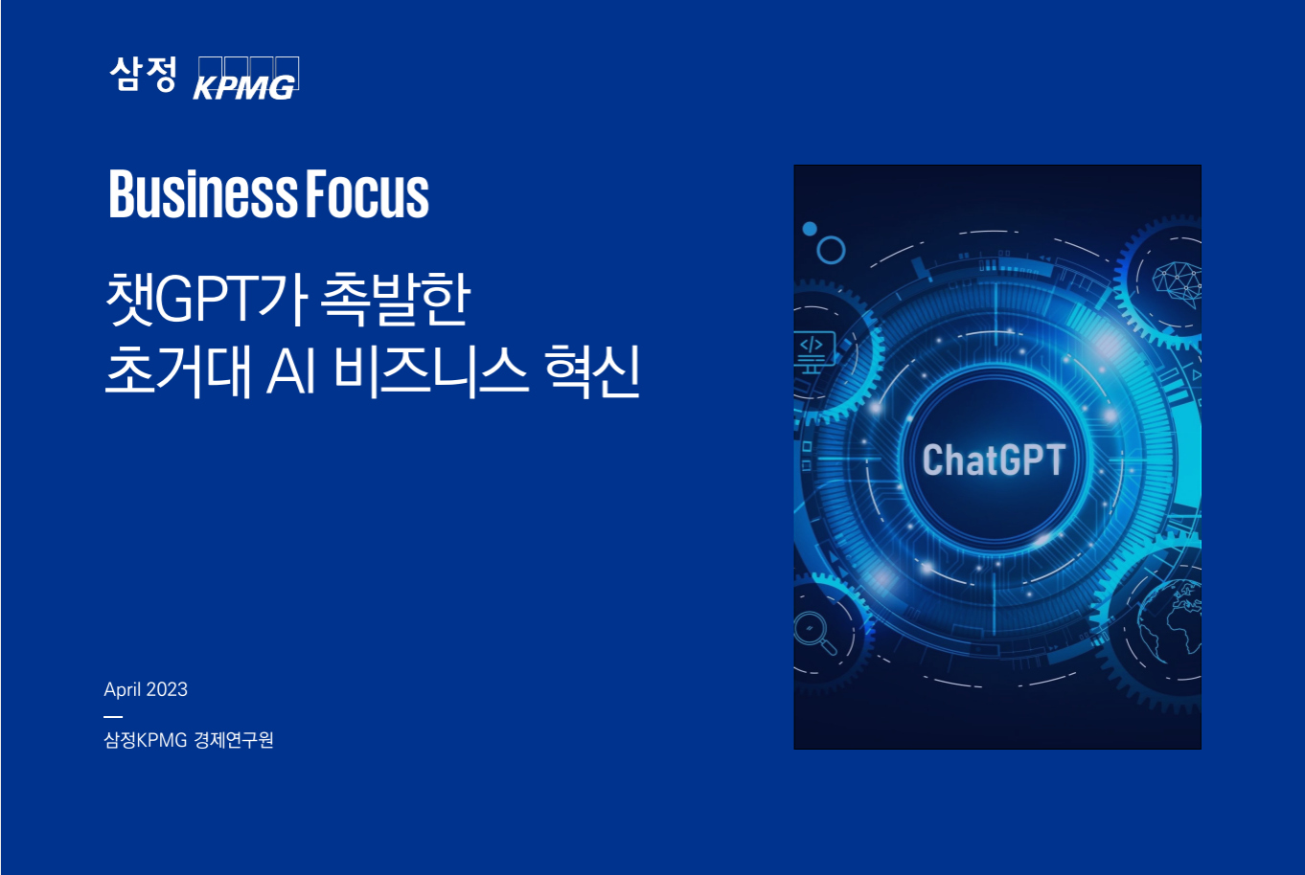

생성형 AI와 빅테크 플랫폼
“
생성형 AI의 등장
2022년 11월 미국 기업 오픈AI(OpenAI)가 챗GPT*를 세상에 공개하며 생성형 AI** 시대의 화려한 개막을 알렸다. 챗GPT는 기존 등장했던 모든 온라인 서비스의 기록을 넘어서 출시 후 단 5일 만에 100만 명이 넘는 이용자를 확보하며 세상을 놀라게 했다. 챗GPT는 수행할 수 있는 태스크의 다양성을 기반으로 이용자에게 많은 주목을 받았다.
1996년 체스 챔피언과의 체스 대결에서 승리한 IBM의 ‘딥블루’, 2016년 이세돌 9단과의 바둑 대결에서 승리한 구글 자회사 딥마인드의 ‘알파고’ 등 AI의 우수한 성능은 이미 수년 전부터 세상을 놀라게 하였다. 현재까지도 더 뛰어난 AI의 개발을 위한 노력이 지속되고 있으며, 시장조사 기관 Statista에 따르면 글로벌 AI 시장 규모는 2022년 기준 1,423억 달러 규모에 달한다. 또한 2030년에는 이보다 10배 이상 증가한 1조 8,500억 달러 수준에 달할 것으로 전망되고 있다.
‘딥블루’, ‘알파고’ 등 이미 많은 화제를 불러왔던 AI와 달리, 챗GPT가 최근 놀라운 화제성을 다시 불러올 수 있었던 이유는 생성형 AI라는 새로운 기술이 가지는 특성에 있다. 생성형 AI는 대규모 데이터를 딥러닝 기반으로 학습하여, 텍스트, 이미지, 음악 등 다양한 콘텐츠를 생성하는 인공지능 기반의 기술을 칭한다. 생성형 AI는 이용자가 높은 자유도를 가지고 서비스를 다양한 방식으로 활용할 수 있다는 점에서 높은 효용 가치를 제공한다.
챗GPT를 출시한 오픈AI뿐 아니라 구글, 메타(옛 페이스북), 카카오, 네이버 등 여러 기업에서 적극적으로 서비스 개발을 도모하며 시장이 확대되어 가고 있다. 챗GPT와 함께 등장하고 있는 다양한 생성형 AI 기반 서비스는 여러 산업에 변화를 불러오고 있다.
생성형 AI는 대규모 데이터를 딥러닝 기반으로 학습하여, 텍스트, 이미지, 음악 등 다양한 콘텐츠를 생성하는 인공지능 기반의 기술
”
챗GPT가 촉발한
초거대 AI 비즈니스 혁신
보다 자세한 내용을 원하시면 보고서 사진을 클릭하시거나 QR코드를 스캔해주세요.
[글로벌 AI 시장 규모 전망]
(십억 달러)
Source: Statista, Next Move Consulting Group, 삼정KPMG 경제연구원 재구성
※ 주요 생성형 AI 관련 용어
GPT * | Generative Pre-trained Transformer | 사전 훈련된 생성 변환기. GPT 모델의 뿌리는 2017년 구글이 발표한 트랜스포머(Transformer)로, 자연어 처리 모델로서, 다음에 오는 단어나 문장을 예측하며 맞추는 방식으로 문장의 생성을 위한 모델
생성형 AI ** | Generative AI | 기존 대규모 데이터의 패턴을 자기지도 학습하여 명령어(Prompt)에 따라 새로운 이미지, 영상, 음악, 텍스트, 코드 등의 콘텐츠를 생성하는 인공지능 기술

Slide 6

AI 부상으로 다시 보는 플랫폼 시장의 특징
챗GPT와 함께 등장하고 있는 다양한 생성형 AI 기반 서비스는 여러 산업에 변화를 불러오고 있다. 그 중에서도 기술 기반으로 다양한 영역에서 사업을 영위하는 빅테크 플랫폼 기업들이 생성형 AI를 활용하여 혁신에 나설 것으로 전망된다. 빅테크 플랫폼 기업은 자사의 플랫폼 내 유입된 이용자에게 검색, 이커머스, 광고 등의 다양한 서비스를 제공한다. 이용자의 유입을 활성화하고, 장시간의 체류 하도록 하여 플랫폼의 가치를 높인다. 생성형 AI가 가진 다양한 사업모델에서 활용 가능한 확장성은 빅테크 플랫폼 특성과 맞물려 다양한 혁신을 불러오는 수단으로 활용될 수 있을 것으로 전망되고 있다.
플랫폼 시장은 공급자와 수요자를 모두 플랫폼 내에 유입되도록 하여야 하는 다면시장의 생태계를 가진다. 플랫폼의 가치를 결정하는 주요한 요소는 많은 이용자를 유입시키는 것과 이용자를 오랜 기간 플랫폼 내에 체류 하도록 유도하여 다양한 활동을 할 수 있도록 하는 데 있다. 플랫폼 비즈니스는 여러 생태계 참여자를 확보하여야 한다는 점에서 규모의 경제를 구성하는 것과 다양한 액티비티가 이루어질 수 있도록 하여야 한다는 특징이 있다. 이로 인하여 플랫폼 시장은 대형 플랫폼을 중심으로 구성되는 구조가 이루어지고 있다. 2023년 1월 기준 글로벌 시가총액 상위 10개사 내 위치한 빅테크 기업 5곳 중 4곳은 플랫폼을 기반으로 한 사업모델을 운영하고 있다. 빅테크 플랫폼 기업은 검색엔진, 이커머스, 금융 등 온라인 기반으로 이루어지는 다양한 사업 분야에서 서비스를 제공하고 있다.
빅테크 주요 빅테크 플랫폼 기업은 자사가 보유하고 있는 플랫폼과 함께 생성형 AI가 가진 장점을 플랫폼 기업의 기술 친화적인 기업문화와 온라인 생태계를 중심으로 이루어지는 비즈니스 모델의 특징을 활용하여 생성형 AI의 개발 및 관련 서비스 개발에 적극적인 행태를 보이고 있다. 마이크로소프트, 알파벳(구글), 아마존, 텐센트 등 해외 주요 빅테크 플랫폼 기업과 국내 빅테크 플랫폼 기업인 네이버와 카카오도 생성형 AI 기술을 개발하고, 이를 활용한 다양한 사업모델을 구축할 계획을 발표하였다.
“
빅테크 플랫폼 기업은 기술 친화적인 기업문화와 온라인 생태계를 중심으로 이루어지는 비즈니스 모델의 특징을 활용하여 생성형 AI의 개발 및 관련 서비스 개발에 적극적
”
[플랫폼의 5대 특징]
플랫폼은 산업 분야 간 경계가 모호해지고, 비즈니스 간 융합과 사업 다면화 현상이 나타남
아마존, 알리바바, 라쿠텐 등의 거대 플랫폼 기업들은 다양한 분야에서 사업 진행
비즈니스
경계 파괴
생태계
기반
플랫폼은 공급자, 수요자, 광고 기업, 하드웨어 제조사, 소프트웨어 개발사 등을 포함하는 플랫폼 생태계에 기반
참여자 간 활발한 상호작용과 혁신, 생태계에서 창출하는 가치가 플랫폼 생태계의 성패를 좌우
대부분 플랫폼은 양면(다면) 플랫폼에 속하며, 이는 간접 · 직접 네트워크 효과를 불러일으키는 구조적 특징
양면(다면) 플랫폼 설계 시 참여 집단의 수, 가격 구조, 가치의 배분, 거버넌스를 고려해야 함
플랫폼의
5대 특징
플랫폼 참여자의 규모에 따라 플랫폼의 가치가 결정됨
네트워크 효과는 직접, 간접 네트워크 효과로 구분됨
참여자가 늘어나며 플랫폼의 규모와 영향력이 증가하는 눈덩이 효과 발생
양면(다면)
시장 구조
네트워크
효과
승자독식
수익 구조
참여자 증가가 또 다른 참여자를 불러오면서 유저 락인(Lock-in)과 플랫폼 지배력 강화 현상 발생
이러한 구조로 인해, 플랫폼 내에서 경쟁을 버티고 살아남은 소수가 대부분의 수익을 차지하는 승자독식 수익 구조 고착화
Source: 삼정KPMG 경제연구원

Slide 7
빅테크 플랫폼의 발달 과정
빅테크 플랫폼은 인터넷의 보급과 함께 시작됐다. 1990년대 들어 인터넷의 확산과 ‘익스플로러(Explorer)’ 등의 웹 브라우저 보급은 플랫폼의 출시가 이뤄지는 주요한 계기가 되었다. 1994년 야후, 1995년 라이코스(Lycos)의 등장과 함께 본격적인 경쟁이 촉발된 플랫폼 시장은 1998년 구글의 등장과 함께 각 플랫폼 간의 이용자 확보를 위한 큰 경쟁이 이루어졌다.
구글은 1998년 플랫폼 시장에 진입한 이후 높은 효율성을 가진 검색 서비스를 제공하여 주목을 받았다. 특히, 구글의 서비스는 자체 개발한 서치 엔진 알고리즘을 기반으로 제공할 수 있는 여러 정보 중 연관성 및 활용도가 높은 자료를 우선적으로 선별하여 제공하도록 함으로써 이용자의 편의성을 개선하였다. 검색엔진을 중심으로 한 플랫폼 시장에서 구글과 경쟁을 벌였던 야후도 플랫폼의 주요 기능이던 검색 서비스 기능을 구글의 시스템으로 활용할 정도로 구글의 검색 최적화 알고리즘은 높은 효율성을 보였다.
구글은 플랫폼의 핵심 기능인 검색 서비스에 집중하며, 간결한 화면 구성 및 우수한 검색 알고리즘 기반 정보 제공 기능을 선보임에 따라 글로벌 검색 엔진 시장에서의 점유율을 확대하였고, 글로벌 시장에서 지배적인 지위를 확보하였다. 국내에서는 1990년대 후반에 등장한 다음(1997)과 네이버(1998), 두 빅테크 플랫폼 기업이 빠른 성장을 경험하며 주요 경쟁자를 제치고 현재까지 국내 검색 엔진 기반 플랫폼 시장을 양분하고 있다.
“
1990년대 들어 인터넷의 확산과 웹 브라우저 보급은 플랫폼의 출시가 이뤄지는 주요한 계기
”
[빅테크 플랫폼의 발달 과정]
웹브라우저 기반
인터넷 서비스 도입
커머스 기반
플랫폼의 등장
모바일 기반 OS 및
플랫폼 서비스 도입
1993년부터 다양한 웹브라우저를
활용한 인터넷 서비스가 도입
1995년 아마존닷컴, 이베이 등
오프라인에서 이루어지던 커머스를 온라인으로 가져온 플랫폼이 등장
2008년 안드로이드 OS 출시 등 발빠르게 모바일 인터넷 시장에 대응한
구글, 네이버 등은 플랫폼 시장의
지배력을 강화
1993년
1994년
1995년
2007년
2008년
2010년
검색 엔진 기반
플랫폼의 등장
모바일 인터넷
시장의 확대
모바일 특화
플랫폼의 강세
1994년 야후, 1998년 구글 등
검색 엔진을 주요 기능으로 한
플랫폼 기업이 등장
2007년 1월 애플이 공개한 아이폰의 등장과 함께 모바일 디바이스를 통한
인터넷 서비스 시장 확대
2010년 출시한 카카오톡 등 모바일 환경에 특화된 서비스를 출시한 플랫폼 기업의 강세
Source: 언론보도 종합, 삼정KPMG 경제연구원

Slide 8

1995년 등장한 아마존닷컴, 이베이 등의 플랫폼 기업은 기존 오프라인에서 행해지던 커머스를 인터넷 상에서 이루어질 수 있도록 제공하는 방식으로 자사의 플랫폼을 구성하며 시장에 등장하였다.
구글, 네이버 등 검색 엔진 플랫폼과 아마존 등의 커머스형 플랫폼 기업으로 중심으로 집중되어 오던 플랫폼 시장에서 새로운 변화를 일으켰던 요소는 모바일 디바이스를 기반으로 한 인터넷 서비스의 확대이다. 아이폰의 등장과 함께 모바일 디바이스로 접속하는 인터넷 시장의 확대는 새로운 디바이스와 연계한 플랫폼 기업의 부상 기회를 제공하였다.
기존 플랫폼 시장의 강자였던 구글은 모바일 시장의 확대를 새로운 기회로 삼아 더욱 성장하였다. 안드로이드 OS를 기반으로 자체 OS와 플랫폼의 연결성을 확대하여 플랫폼 시장내 지배력을 더욱 강화하였다. 기존 데스크톱 기반 검색 플랫폼에서는 마이크로소프트 등 타사의 OS에서 구글 플랫폼으로 접속하는 방식이었던 반면, 자사의 안드로이드 모바일 OS를 활용하는 디바이스에서는 구글이 웹브라우저를 통한 접속 외에도 OS 자체에서 제공하는 다양한 경로로 플랫폼을 제공할 수 있도록 구현함에 따라 이용자와의 접점을 확대하였다.
국내 플랫폼 산업의 강자인 네이버도 모바일 환경에서의 플랫폼 시장 확대를 위하여 노력하였다. 네이버는 자체 모바일 애플리케이션을 활용하여 이용자가 모바일 환경에서 쉽게 자사의 플랫폼을 활용할 수 있도록 제공하며 시장 영향력을 확대하였다. 국내 플랫폼 산업에서 모바일의 부상과 함께 급속도로 부상한 사업자는 카카오였다. 모바일 메시징 서비스 카카오톡을 활용하여 시장에서 급속도록 영향력을 확대한 카카오는 다음과의 합병, 카카오톡 내 다양한 서비스를 제공하는 비즈니스 확대 전략을 통하여 플랫폼 시장의 주요 사업자로 자리하였다.
글로벌 시장에서도 텐센트 등의 플랫폼 기업이 모바일 메시징 서비스를 기반으로 모바일 환경에서 플랫폼 가치를 크게 강화하며, 플랫폼 시장에서의 영향력을 확대하였다.
“
아이폰의 등장과 함께 모바일 디바이스로 접속하는 인터넷 시장의 확대는 새로운 디바이스와 연계한 플랫폼 기업의 부상 기회를 제공
”

Slide 9

빅테크 플랫폼 시장에 등장한 특이점 ‘생성형 AI’
빅테크 플랫폼 시장은 웹브라우저 기반 인터넷의 확산, 모바일 인터넷 서비스의 확산과 같은 주요 특이점을 만들었던 계기를 통하여 서비스를 확대한 사업자와 새롭게 등장하는 사업자 등 플랫폼 시장의 강자를 새롭게 창출하였다. 생성형 AI의 등장은 플랫폼 기업들에게 또 다른 큰 변곡점이 될 수 있을지 주목되고 있다.
생성형 AI의 등장이 빅테크 플랫폼 시장에서 빠르게 영향을 준 분야는 검색 엔진이다. 검색은 플랫폼 기업에서 더 많은 이용자를 유입하고 오랜 기간 플랫폼 내에 체류하도록 하여 네트워크 효과를 누릴 수 있게 하는 핵심 기능의 하나로 평가받는다. 글로벌 시가총액 상위 2, 3위인 플랫폼 기업 마이크로소프트와 알파벳(구글)이 검색 엔진을 활용한 플랫폼을 운영하고 있으며, 국내에서도 네이버, 카카오 등 대형 플랫폼 기업이 검색 엔진을 활용하여 높은 지배력을 보유하고 있다.
생성형 AI는 주어진 검색 결과를 읽고 이용자가 답을 찾던 기존 검색 엔진 활용 방식이 아닌, 다양한 정보를 읽고 AI가 해석 및 정리하여 이용자에게 답을 제시해 줄 수 있는 형태로 운영된다는 차이점이 있다. 생성형 AI 개발 기업 오픈AI와 협업한 마이크로소프트가 가장 먼저 생성형 AI 기술을 검색 엔진에 접목하였으며, 구글도 자체 생성형 AI 모델 Bard를 활용하여 검색 엔진 기능을 강화하였다.
국내 검색 엔진 플랫폼 보유 기업 네이버와 카카오도 자체 생성형 AI 모델을 개발하여 검색 엔진 기능을 제공하는 플랫폼에 제공하기 위한 개발 계획을 발표하여, 생성형 AI 기술을 빠르게 활용할 수 있도록 노력하고 있다.
“
생성형 AI의 등장은 플랫폼 기업들에게 큰 변곡점이 될 수 있을지 주목
”
AI가 찾아주는 ‘챗GPT’ 등장… 구글의 검색 독점시대 저무나
이제 MZ 검색창은 챗GPT … 비상 걸린 포털
중앙일보, 2023.01.03
매일경제, 2023.05.03
워싱턴포스트에 따르면, 미국 고등학생이나 대학생 중에 보고서 작성이나 문제풀이에 챗GPT를 활용하는 경우가 늘고 있다.∙∙∙이렇게 챗GPT가 빠르게 확산하면서 검색엔진을 대체할 것이란 전망도 나온다.
글로벌 숏폼 플랫폼 틱톡과 유명 사회관계망서비스(SNS) 인스타그램에 이어 생성형 인공지능(AI) 챗봇인 챗GPT의 등장으로 글로벌 검색 시장이 대변혁기를 맞이했다.
네이버 검색·쇼핑 확 바뀐다…'하이퍼클로바X' 공개
한국경제, 2023.08.24
네이버는 24일 오전 서울 강남구 삼성동 그랜드인터컨티넨탈 서울파르나스에서 '팀 네이버 콘퍼런스 단 23'를 개최하고 새로운 초거대 AI '하이퍼클로바X'를 소개했다. 하이퍼클로바X는 인간의 뇌에 가깝게 대량의 데이터를 학습하고 추론까지 가능한 AI 모델로, 네이버가 2021년 공개한 '하이퍼클로바'의 업그레이드 버전이다.
Source: 언론보도 종합, 삼정KPMG 경제연구원 재구성

Slide 10
생성형 AI의 부상과 챗GPT의 등장
AI 발전사와 생성형 AI의 출현
2022년 11월 30일 다양한 형태의 질문에 우수한 퀄리티의 답변을 제공하는 생성형 AI 챗GPT의 등장은 생성형 AI를 기반으로 한 다양한 활용 가능성에 많은 사람으로부터 놀라움을 불러일으켰다. 챗GPT는 자연스러운 대화를 할 뿐 아니라, 시를 만들고, 질문에 답을 하며, 코딩을 위한 코드를 생성 및 수정해주는 등 다양한 분야에서 활용 가능한 가치를 제공하였다.
생성형 AI는 챗GPT의 등장 전에도 다양한 서비스를 통하여 놀라운 활용성을 공유하였지만, 챗GPT가 보여준 일상 생활에서의 활용 가능성은 생성형 AI가 제시할 수 있는 가치와 생성형 AI로 인하여 불러오게 될 혁신을 체감할 수 있는 변화를 기대하게 하였다.
비교적 최근 이슈가 된 생성형 AI이지만, AI의 발전은 긴 역사를 가지고 있다. 1842년 프로그래밍을 위한 컴퓨터 언어 ‘에이다’가 등장하며 그 가능성이 언급되었다. 1956년 4명의 과학자로부터 처음으로 인공지능이라는 개념이 등장함과 함께, 이를 제안한 존 매카시 교수는 인공지능 분야에서 현재도 활발히 사용되고 있는 프로그래밍 언어 ‘LISP’를 1959년 공개하여 인공지능 관련 연구가 활발해지는 데 기여하였다.
이와 같이 오랜 기간 지속되어 온 인공지능에 대한 연구는 머신러닝, 딥러닝 등 인공지능의 능력을 비약적으로 끌어올리는 새로운 학습 방식의 적용을 통하여 범용성과 가치가 급속도록 진화하였다.
“
딥러닝은 학습 과정에서 인간의 개입을 최소화하여 인공지능을 기반으로 한 연구를 더욱 효율적으로 이루어질 수 있도록 하는 개념
”
[AI의 발전과정]
프로그래밍의 등장
인공지능 용어의 확립
머신러닝의 등장
딥러닝 알고리즘 발표
트랜스포머 모델 공개
기계에 연산을 수행하도록 명령하는 컴퓨터 명령문을 처음 만든 최초의 컴퓨터 프로그래머인 에이다 러브레이스가 인공지능의 가능성을 최초 언급
수학교수 존 매카시, 마빈 민스키, 앨런 뉴웰, 허버트 사이먼 등의 4명의 과학자가 ‘인공지능’이라는 용어를 처음으로 거론함
아서 사무엘 교수가 1959년 논문을 발표하며 인공지능의 한 분야로서 데이터를 바탕으로 반복해서 기계가 학습할 수 있도록 하는 ‘머신러닝’ 개념을 발표함
제프리 힌트 교수는 다수의 계층(Layer)을 갖춘 신경망을 통해 컴퓨터가 태스크를 학습하고 정보를 체계화하여 스스로 패턴을 찾아낼 수 있게 하는 딥러닝(Deep Learning) 개념을 공개함
구글은 제공된 문장에서 단어 등의 데이터의 관계를 인공지능 기반으로 판단하여 해당 문장이 제공하는 맥락과 의미를 학습하는 방식의 트랜스포머 모델을 발표함
1842년
1956년
1959년
1996년
2001년
2006년
2016년
2017년
IBM ‘딥블루’ 공개 세계 체스 챔피언과 대국에서 최초로 승리
러시아 인공지능 프로그램 ‘Eugene’ 공개 ‘Eugene’은 AI 판별 기준인 ‘튜링 테스트’를 세계 최초로 통과(2014년)
영국 스타트업 딥마인드(구글 자회사)가 딥러닝 기반 인공지능 프로그램 ‘AlphaGo’ 공개
‘AlphaGo’는 이세돌 9단과의 대국에서 4승 1패 기록 (2016년)
Source: 언론보도 종합, 삼정KPMG 경제연구원

Slide 11
인공지능 기술의 발전에서 핵심이 되었던 기능으로 딥러닝의 역할은 빼놓을 수 없다. 딥러닝 기술은 2006년 등장한 개념으로 사전 학습된 체계를 활용하여 인공지능이 자체적으로 새롭게 입력되는 정보를 기존 체계에 적용하여 자체적으로 학습할 수 있도록 하는 기능이다.
딥러닝 개념을 적용한 파운데이션 모델은 초기에는 입력되는 데이터를 어떻게 분리하는지에 따른 컨셉으로 구분하였다. 2010년대 초중반까지는 딥러닝 기반 모델은 이미지의 패턴을 파악하고 이를 기반으로 입력되는 영상과 이미지를 인식하는 비전 기반의 딥러닝 네트워크 ‘CNN’을 활용한 모델과 문장의 흐름을 이해하고 단어별 분류를 통하여 자연어에 대한 처리 능력을 탑재한 ‘RNN’을 활용한 모델을 기반으로 발전하였다.
딥러닝을 기반으로 한 AI 기술은 2014년에 등장한 GAN(Generative Adversarial Networks)를 활용한 모델을 기점으로 다양한 활용가치가 주목되었다. GAN 모델은 모델 내에 데이터를 판별하는 기능과 생성하는 기능을 함께 탑재한다. 딥러닝 기반으로 사전 훈련된 기준에 따라 데이터의 적합성을 판단하는 판별기와 모델이 가진 데이터를 활용하여 실제와 가장 유사한(Maximum Likelihood) 형태의 거짓 정보를 생성하도록 하는 생성기가 서로 대립하여 기능을 향상시키며, 실제와 가까운 결과물을 만들어 낼 수 있도록 운영된다.
GAN 모델이 이미지 및 영상을 생성하는 데 가치가 있지만 언어를 생성하기 어려운 이유는 언어는 문장에 들어간 단어와 흐름에 따라 정해지는 관계를 학습하는 것이 필요한 영향이 크다. 이러한 언어의 구조적 특성을 이해하고 언어를 생성하기 위한 데이터별로 함유된 의미와 문장의 흐름에 따른 관계를 학습하는 데 우수한 성능을 가진 파운데이션 모델이 등장한 것은 2017년의 트랜스포머(Transformer) 모델이다.
구글이 공개한 트랜스포머 모델은 자연어 처리에서 각 단어가 가지는 의미와 문장 내에서의 단어 간의 흐름과 관계를 분석하는 데 높은 성능을 가지고 있어 LLM(Large Language Model) 측면에서 높은 가치를 보이는 것으로 평가된다.
“
트랜스포머 모델은 자연어 처리에서 각 단어가 가지는 의미와 문장 내에서의 단어 간의 흐름과 관계를 분석하는 데 높은 성능
”
[딥러닝의 발전 단계]
Deep-Learning
CNN
(Convolutional Neural Network)
RNN
(Recurrent Neural Network)
GAN
(Generative Adversarial Network)
Transformer
1980년대 등장한 개념으로 Convolutional Layer를 거치며 부분별 이미지가 가지는 패턴을 파악하고 데이터를 분석함
패턴분석을 통한 영상과 이미지를 인식하는 데 특화
1980년대 등장한 개념으로 데이터의 입력과 출력을 순환적 구조로 해결
문장의 흐름을 이해하고 단어별 분류 기능을 탑재하여 자연어 처리에 특화
2014년에 발표된 개념으로 정보를 생성하는 기능과 판별하는 기능이 서로 대립하여 기능을 향상시키는 모델
사전 훈련된 데이터를 기반으로 주어진 데이터를 판별 및 실제와 가장 유사한 정보를 생성
2017년 구글이 공개한 모델로 단어의 의미와 문장 내 단어 간 관계를 분석
언어의 구조적 특성을 이해하고 언어를 생성하는 데 특화
Source: 언론보도 종합, 삼정KPMG 경제연구원

Slide 12
GPT 모델의 발전과 챗GPT 출시
GPT 모델은 언어를 생성하는 데 우수한 기능을 가진 파운데이션 모델 ‘트랜스포머(Transformer)’를 기반으로 만들어진 LLM(Large Language Model) 형태의 생성형 AI 모델이다. 2022년 11월 30일, 오픈AI가 공개한 챗GPT는 지속적으로 발전해 온 GPT 모델 중 GPT-3.5 버전을 기반으로 출시되었다.
GPT 모델은 새로운 버전의 모델을 발표하며 모델이 데이터를 학습하는 방식이 진화할 수 있도록 하였다. 새로운 모델의 진화는 GPT 모델이 더 많은 데이터를 인간의 개입 없이 효율적으로 진행 하도록 하는 것과 사람이 만드는 표현과 더욱 유사한 퀄리티의 결과물을 생성해 낼 수 있도록 하는 학습 및 튜닝(Tuning) 방식의 변화를 기반으로 이루어졌다.
GPT-1: 2018년 최초로 공개되었던 GPT-1은 트랜스포머 모델을 파운데이션 모델로 하여 사전에 데이터 레이블 작업이 없는 비지도 학습 방식을 결합하여 대용량의 데이터를 학습할 수 있도록 한 특성을 가지고 있다.
GPT-2: GPT-1 대비 학습 과정을 더욱 단순화하여 대용량의 데이터를 학습하는 데 더욱 용이해지도록 하였다. GPT-1에서는 비지도 학습을 베이스로 하지만 데이터가 더욱 적합하게 학습 될 수 있도록 하는 파인튜닝(Fine-Tuning, 미세조정) 과정이 들어가 있어 인공지능이 자체적으로 학습할 수 있는 단계에 한계가 존재하였다.
GPT-3: 메타러닝(Meta-learning) 방식을 활용하여 모델이 자체적으로 학습할 수 있는 내용을 확대하였다. 또한 확대된 학습 데이터를 기반으로 GPT 모델을 기반으로 한 서비스의 사용 범위를 확대할 수 있도록 하여 가치를 증진시켰다.
GPT-3.5: 인간 교육자의 개입을 추가한 강화학습 방식을 도입하여 모델이 생성하는 결과값의 적합성을 강화하였다. 모델에서 생성할 수 있는 결과값을 인간 교육자가 확인하고 결과값의 적합성에 대한 순위를 매김으로써, 추후 모델이 가장 적합한 결과물을 생성할 수 있도록 구성하였다.
“
GPT 모델은 새로운 버전의 모델을 발표하며 모델이 데이터를 학습하는 방식이 진화
”
[GPT 모델 학습방식의 발전 단계]
Transformer 모델
트랜스포머(Transformer) 모델에 사전 데이터 레이블이 필요하지 않은 비지도학습 방식을 결합하여 학습하는 머신러닝 기법을 접목하여 대용량 학습이 가능하도록 함
GPT-1
GPT-2는 비지도학습 과정에서 파인튜닝(Fine-Tuning, 미세조정) 단계를 생략하여 대용량 데이터 학습이 용이하도록 구성함
GPT-2
GPT-3는 학습되는 데이터의 크기를 큰 폭으로 확대하여 데이터 학습 과정에서 프로그램 자체적으로 학습 방식과 스킬을 강화하는 메타러닝(Meta-Learning) 방식을 활용하여 강화함
GPT-3
인간 교육자(Labeler)가 학습시킬 내용의 결과값을 사전에 조정하고 도출된 결과값에 순위를 매김으로써 가장 효율적인 결과값이 도출 될 수 있도록 학습을 진행함
GPT-3.5
Source: 오픈AI, 언론보도 종합, 삼정KPMG 경제연구원 재구성

Slide 13
GPT-3.5 모델을 기반으로 한 챗GPT는 2022년 11월 30일 공개되었다. 챗GPT의 등장은 기존 등장했던 어떠한 플랫폼과 대비해서도 놀라운 파급력을 불러왔다. 오픈AI가 챗GPT 서비스를 무료로 공개한 지 단 5일 만에 챗GPT의 이용자가 100만 명이 확보되며 인스타그램, 스포티파이, 페이스북 등 기존 유명 서비스들을 뛰어넘는 화제성을 보여줬다.
챗GPT는 이용자가 묻는 질문에 대하여 빠른 속도로 답변을 제공하였으며, GPT-3.5 기반의 우수한 성능으로 이용자가 인간과 대화하는 수준의 느낌을 받을 수 있도록 높은 표현력을 가진 답변이 나오도록 하였다. 특히, 이용자가 제시하는 질문에 답변을 생성할 뿐 아니라 작사, 문서 집필 등 창작 기능을 포함하여 생성형 AI의 활용 분야가 다양해질 수 있음을 이용자가 체감하게 되었다.
GPT를 기반으로 오픈AI에서 출시한 서비스는 챗GPT 외에도 텍스트를 기반으로 이미지를 생성하는 서비스 ‘달리(DALL-E)’, 음성을 인식하여 텍스트를 추출하는 음성 정보 서비스 ‘위스퍼(Whisper)’를 출시하였다.
오픈AI는 챗GPT의 공개 이후 생성형 AI에 대한 관심이 크게 확대된 2023년 초에 새로운 버전의 GPT 모델인 GPT-4를 공개하였다. GPT-4는 텍스트와 함께 소리, 이미지 등 다양한 형태의 데이터를 하나의 모델에서 함께 분석하여 결과를 생성할 수 있는 멀티모달(Multi-Modal) 기능을 도입하여 더욱 업그레이드 된 성능을 과시하였다. GPT-4 모델을 기반으로 챗GPT는 더욱 강화된 챗GPT Plus 모델을 선보이는 등 진보된 기술력을 활용한 생성형 AI 서비스의 강화가 지속 이루어질 것으로 전망된다.
“
진보된 기술력을 활용한 생성형 AI 서비스의 강화가 지속 이루어질 것으로 전망
”
[GPT 기반으로 탄생한 생성형 AI 서비스]
DALL·E
텍스트 기반 이미지 생성 모델 (’21년 1월 공개)
이용자가 원하는 형태의 그림을 텍스트 입력 혹은 보유 이미지 삽입 등의 방식으로 제공하면 인공지능 기반으로 이용자 요구 조건에 부합하는 이미지를 생성
GPT
챗GPT
대화형 인공지능 모델 (’22년 11월 공개)
사용자가 제시하는 질문에 실시간 답변을 생성하여 제공
제시된 질문에 답변을 제시 외에도, 작사, 문서 집필 등 창작 영역에서도 우수한 성능을 보임
Whisper
음성 인식 기반 텍스트 변환 모델 (’22년 9월 공개)
사전 학습된 음성 정보를 기반으로 한국어 등 다국적 언어를 인식하여 텍스트 작성 가능
인식된 텍스트를 활용하여 실시간 번역 기능 제공
Source: 언론보도 종합, 삼정KPMG 경제연구원

Slide 14
빅테크 플랫폼 기업의 생성형 AI 혁신 전략
빅테크 플랫폼의 생성형 AI 개발 방식
생성형 AI를 기반으로 한 서비스를 개발하기 위해서는 생성형 AI 서비스를 구현할 수 있는 파운데이션 모델을 구축하는 것이 주요한 첫 단계이다. 파운데이션 모델은 생성형 AI를 기반으로 한 서비스를 구현하기 위한 주요 기술을 수행하는 모델로, 국내∙외 주요 빅테크 플랫폼 기업은 생성형 AI를 기반으로 한 서비스의 개발을 위해 자체 모델의 개발과 외부 모델을 활용하는 두 종류의 방식으로 진행되고 있다.
구글, 메타, 네이버, 카카오 등 국내∙외 빅테크 플랫폼 기업은 자사가 가지고 있는 높은 기술적 이해도를 기반으로 자체 생성형 AI 파운데이션 모델을 출시 및 개발하고 있다. 자체 모델을 개발하는 기업은 파운데이션 모델 개발 과정에서 얻을 수 있는 생성형 AI의 기능에 대한 높은 이해도가 관련 서비스를 개발하는 데 주요한 자산이 될 수 있다. 다양한 방식으로 활용될 수 있다는 생성형 AI가 가진 장점을 활용하기 위해 모델에 대한 높은 기술적 이해도는 활용 가치가 높다. 다양한 분야로 파생되는 여러 서비스를 운영하는 빅테크 플랫폼 기업에게는 특히 파운데이션 모델을 구축하는 경험을 통하여 터득하는 기술적 이해도를 기반으로 플랫폼의 특성을 반영하여 활용성이 높은 생성형 AI 서비스를 개발할 수 있을 것으로 전망된다.
외부 파운데이션 모델을 활용하여 생성형 AI 서비스를 개발한 대표적인 빅테크 플랫폼 기업은 마이크로소프트이다. 마이크로소프트는 챗GPT의 파운데이션 모델인 GPT 모델을 개발한 오픈AI에 투자를 진행하였으며, 오픈AI가 가진 생성형 AI 모델인 GPT 모델을 활용하여 서비스를 개발하고 있다. 마이크로소프트는 또한 메타가 개발한 생성형 AI 모델을 활용할 계획을 공개하였다.
외부에서 개발한 파운데이션 모델을 활용하는 빅테크 플랫폼 기업은 파운데이션 모델을 개발하기 위한 개발 부담이 없이 성능이 입증된 우수한 모델을 활용할 수 있다는 장점이 있다. 또한 생성형 AI 모델이 우수한 성능을 보이기 위해서는 다량의 데이터를 학습시키는 등 데이터 관리 측면에서의 부담이 존재한다. 외부 업체와의 제휴를 통한 파운데이션 모델 활용 방식은 생성형 AI 서비스 운영을 위하여 기업에서 가지는 데이터 관리 등의 부담을 완화 할 수 있다는 측면에서도 장점이 있다.
“
빅테크 플랫폼 기업은 생성형 AI를 기반으로 한 서비스의 개발을 위해 자체 모델의 개발과 외부 모델을 활용하는 두 방식으로 진행
”
[빅테크 기업의 생성형 AI 파운데이션 개발 방식]
빅테크 플랫폼
자체 파운데이션 모델 개발
외부 파운데이션 모델 활용
자체 모델을 활용하여 생성형 AI에 대한 이해도 높음
플랫폼 특성에 따른 모델 활용 용이
개발 부담 없이 우수한 성능의 모델 활용
데이터 관리 등 외부 전문 기업과의 제휴를 통한 부담 완화 가능
생성형 AI 모델 기반 서비스 혁신 전략 실현
Source: 언론보도 종합, 삼정KPMG 경제연구원

Slide 15
생성형 AI 시장이 확대되며 다양화 되고 있는 AI 기반의 서비스는 온라인을 기반으로 하고 기술력을 접목할 다양한 사업 분야를 가진 빅테크 플랫폼 시장에 큰 변화를 불러올 수 있을 것으로 전망되고 있다. 특히, 언어 기반 모델(LLM)의 사용화가 가장 빠르게 나타나며 LLM 기술 접목한 생성형 AI 기반의 플랫폼 서비스 혁신도 빠르게 나타나고 있다.
다수의 빅테크 플랫폼 기업은 LLM 모델을 기반으로 한 텍스트 중심의 생성형 AI 외에도 음성, 이미지 등의 생성형 기술을 접목하여 빅테크 플랫폼에서 제공하는 서비스의 효용성을 강화하기 위한 전략을 취하고 있다. 국내외 빅테크 플랫폼의 생성형 AI 도입은 네트워크 효과를 위한 플랫폼 이용 확보 전략에서도 주요한 역할을 차지할 것으로 전망된다.
빅테크 플랫폼 기업에서 생성형 AI를 기반으로 한 혁신 전략에는 ① 서비스 라인업 확대, ② 신뢰도 강화, ③ 고객층 다변화 도모로 구성되는 3가지의 주요 트렌드에 주목해야한다.
다양한 종류의 서비스를 운영하는 빅테크 플랫폼과 문자, 음성, 이미지 등 다양한 형태의 콘텐츠와 연계되어 정보를 획득 및 생성 할 수 있는 생성형 AI의 특징을 연계하여 빅테크 플랫폼은 생성형 AI와 연계한 서비스를 제공할 수 있는 라인업을 확대 중이다.
생성형 AI가 그럴싸한 오답을 내놓는 현상인 할루시네이션(환각 현상) 등 생성형 AI가 만들어내는 다양한 거짓 정보를 목격한 이용자들이 가질 수 있는 낮은 신뢰도를 극복하기 위해, 플랫폼 기업들은 생성형 AI의 콘텐츠 신뢰도 강화를 위한 전략 또한 펼치고 있다.
다양한 이용자가 참가하는 다면 생태계의 플랫폼 산업의 특성상 생성형 AI가 제공하는 효용을 느낄 수 있는 고객층의 다변화를 위하여 생성형 AI의 적용 범위를 다양화 하고자 노력하는 기업이 나타나고 있다.
“
빅테크 플랫폼 기업의 생성형 AI를 기반으로 한 혁신 전략에는 ① 서비스 라인업 확대, ② 신뢰도 강화, ③ 이용자층 확대
”
[생성형 AI 기반 빅테크 플랫폼의 혁신 전략 트렌드와 주요 전략 실행 기업]
생성형 AI 접목
서비스 라인업 확대
생성형 AI 이용
신뢰도 강화
생성형 AI 기반
고객층 다변화 도모
1
2
3
생성형 AI의 확장성과 빅테크 플랫폼의 다양한 서비스 범위를 연계한 서비스 라인업 확대 추진
이용자가 믿고 사용할 수 있는 생성형 AI 서비스를 구성하기 위한 서비스 신뢰도 강화 방안 마련
다면 플랫폼 생태계 내 다양한 이용자가 생성형 AI의 효용을 체감할 수 있도록 고객층의 다변화 도모
음성 등 멀티모달 기능 도입
생성형 AI 콘텐츠의 정보 요약 기능 및 출처 표기 기능 도입 등
차량용 서비스, 워크 솔루션 등 다양한 타깃층 공략 추진
B2B 제휴 통한 서비스 도입 분야 확대
메타버스 콘텐츠 제작 서비스 개발 추진
파인튜닝(Fine-Tuning), 추론 방식 개선 등 품질 강화 추진
개발자용 프로그램, 광고 생성, 헬스케어 등 이용자층 확대 추진
Source: 언론보도 종합, 삼정KPMG 경제연구원

Slide 16
빅테크 플랫폼의 생성형 AI 혁신 전략
마이크로소프트 – B2B 제휴를 통한 생성형 AI 솔루션의 확대
마이크로소프트는 컴퓨팅 디바이스에서 오랜 기간 활용되어 온 윈도우(Windows) OS를 기반으로 이용자의 자사 플랫폼 유입을 도모하고, OS와 연계한 다양한 사업 분야로의 확장을 도모하였다.
마이크로소프트의 플랫폼 생태계에서 윈도우 OS는 주요한 구심점이 되고 있다. 검색 엔진 기반의 플랫폼 ‘빙(Bing)’은 윈도우 OS를 사용하는 컴퓨팅 디바이스에서 OS와의 연계성을 활용한 웹브라우저 ‘엣지(Edge)’ 등을 통한 메인 검색 포탈로 활용되고 있다.
마이크로소프트도 구글과 같이 다량의 데이터 처리 역량을 기반으로 한 클라우드 컴퓨팅 시스템을 PaaS(Platform-as-a-Service), IaaS(Internet-as-a-Service) 등의 다양한 형태로 활용될 수 있도록 제공하고 있다.
윈도우 작업 환경에서 주로 활용되는 문서 작업, 데이터 편집 등의 업무 작업을 지원하는 ‘MS 오피스(Office)’ 소프트웨어와 디지털 워크 솔루션 ‘팀즈(Teams)’ 등의 업무지원 소프트웨어도 마이크로소프트에서 제공하는 주요 사업 분야이다.
마이크로소프트는 또한 컴퓨팅 디바이스, 게이밍 디바이스 등의 하드웨어를 제조하여 이용자가 다양한 기능을 활용할 수 있게 함과 동시에, 윈도우, 엑스박스(Xbox) 플랫폼 등의 자사의 플랫폼으로 쉽게 유입될 수 있도록 한다.
마이크로소프트는 주요 빅테크 플랫폼 기업 중 유일하게 외부모델을 기반으로 한 생성형 AI 모델을 활용하고 있다. 마이크로소프트는 GPT 모델이 공개되기 시작한 초기인 2019년부터 2023년까지 지속적으로 오픈AI에 투자를 진행하고 있으며, 총 투자금액은 100억 달러 수준으로 알려졌다.
“
빅테크 플랫폼 기업 중 유일하게 외부모델을 기반으로 한 생성형 AI 모델을 활용
”
[마이크로소프트 주요 플랫폼 사업모델 및 생성형 AI 전략]
PaaS, IaaS 등 다량의 데이터 처리 역량을
기반으로 한 클라우드 컴퓨팅 시스템 제공
생성형 AI 적용 전략
검색 플랫폼 Bing 운영 및 검색 내역 대상 광고 게시
클라우드
컴퓨터(Surface)·Xbox 등
하드웨어 제조
검색 엔진
‘Bing’에 GPT 모델 기반 생성형 AI 검색 기능 도입
검색
엔진
∙
광고
하드웨어
클라우드
클라우드 플랫폼 Azure를 기반으로 디지털 워크 솔루션 운영
반도체 제조기업 엔비디아 제휴 통한 기업용 생성형 AI 클라우드 서비스 개발
업무지원
소프트웨어
소프트웨어
디지털 워크 솔루션 ‘마이크로소프트 365’에 생성형 AI 기반 ‘Copilot’ 기능 도입
MS Office, Teams 등 소프트웨어 툴 공급
Source: 언론보도 종합, 삼정KPMG 경제연구원

Slide 17








마이크로소프트는 PC OS 시장에서 높은 점유율을 차지하고 있는 ‘윈도우(Windows)’를 활용하여 디지털 워크를 위한 공유 솔루션 ‘MS 팀즈(Teams)’, 문서 작업 등을 위하여 활용되고 있는 ‘MS 오피스(Office)’ 등을 공급하고 있다. 마이크로소프트는 오픈AI의 GPT 플랫폼과 자사의 클라우드 기술, 윈도우 플랫폼 및 업무 환경에서 활용 가능한 여러 비즈니스 애플리케이션을 연계한 Copilot 시스템을 출시하여 업무 환경에서 활용성을 높이기 위한 노력을 기울이고 있다.
기장의 비행기 운항을 지원하는 부기장 ‘Copilot’이라는 용어처럼 Microsoft의 Copilot 시스템은 생성형 AI를 기반으로 이용자의 업무 행위를 지원하는 다양한 기능을 제시하고 있다. Copilot은 마이크로소프트의 클라우드 시스템과 업무 솔루션을 기반으로 수행되는 업무 절차를 생성형 AI 서비스를 기반으로 업무 효율을 높이기 위하여 사용되는 서비스로써, 이미 CRM(Customer Relationship Management), 마케팅, 콜센터, 영업관리 등 다수의 산업 영역에서 활용되고 있다. 챗GPT를 통하여 서비스의 우수한 능력이 입증된 정보 탐색, 문서 요약 등의 기능 외에도 콜센터와 연계한 고객 문의에 대한 응답 자동 생성 기능, 업무 환경에서 활용되는 여러 코드의 자동 문서화 등 활용 범위가 확대되고 있다. 특히, 달리(DALL-E) 2, 위스퍼(Whisper) 등의 이미지 생성, 음성 생성 기능을 기반으로 업무용 이미지 생성, 마케팅 캠페인 활용을 위한 콘텐츠 제작, 콜센터 음성 응대 지원 등의 생성형 AI 적용 대상이 확대할 계획을 공개하였다.
챗GPT의 보안 및 업무용 IT 시스템과의 낮은 호환성으로 인한 안정성 우려 등으로 업무 환경에서 생성형 AI의 활용이 제한되고 있다는 점에서 마이크로소프트의 생성형 AI 기반 업무용 솔루션이 대안으로 거론되고 있다.
“
오픈AI의 GPT 플랫폼과 마이크로소프트의 클라우드 기술, 윈도우 플랫폼 및 업무 환경에서 활용 가능한 여러 애플리케이션을 연계한 Copilot 시스템을 출시
”
[마이크로소프트의 생성형 AI 기반 Copilot 솔루션]
사용자
사무 업무 / 행정
생성형 AI 기반 업무용 솔루션
기획 / 분석
영업 / 마케팅
Power BI
Power Apps
Power Automate
Power Virtual Agents
IT개발 / 운영
Source: Microsoft, 삼정KPMG

Slide 18

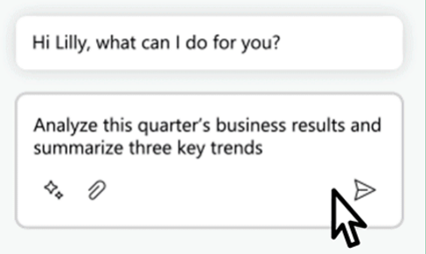
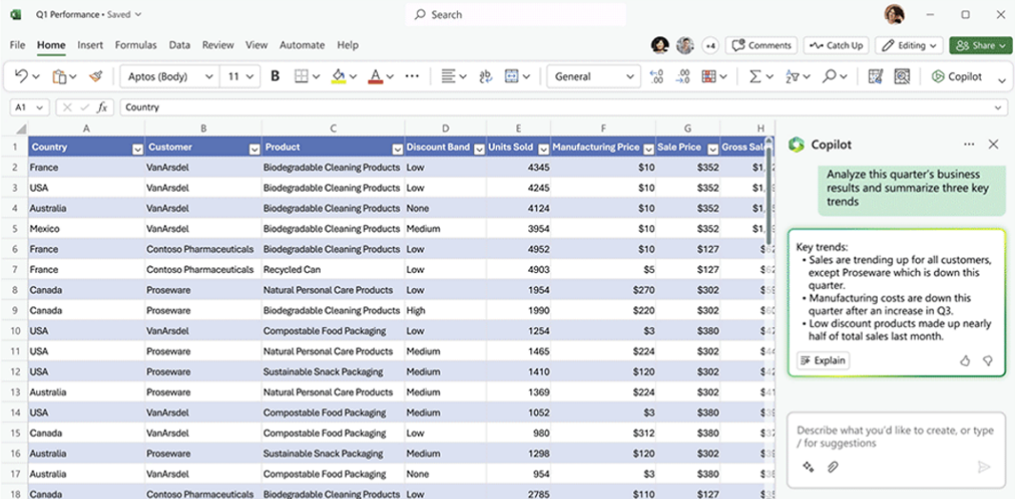
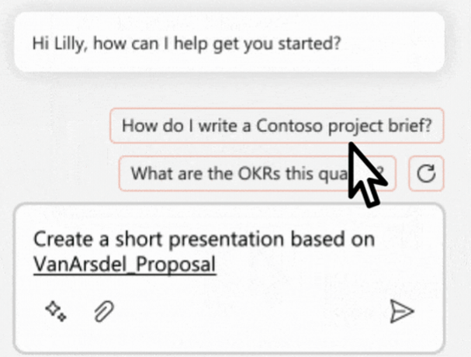

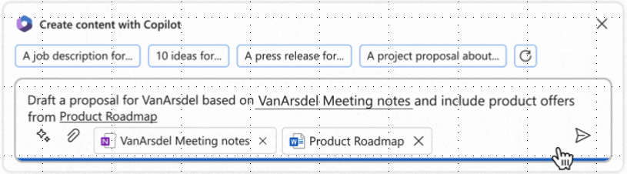
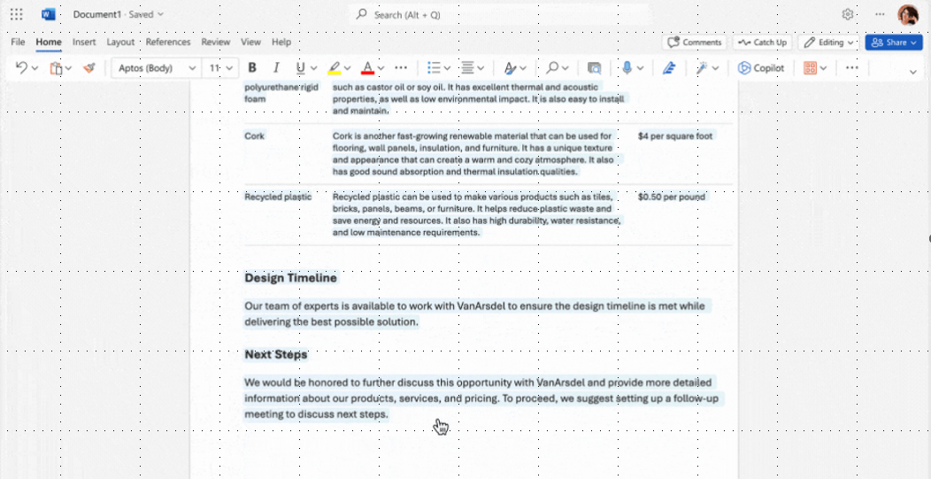
[Issue Brief] 마이크로소프트의 생성형 AI 기반 Copilot 활용
마이크로소프트는 클라우드 Azure, 업무용 소프트웨어 MS Office 등의 기능을 생성형 AI를 접목한 Copilot 기능을 선보였다. MS(Microsoft) Excel, Powerpoint, Word 등의 다양한 형태의 업무 문서를 생성형 AI에 명령어를 제시하여 원하는 결과로 가공된 자료가 생성될 수 있도록 운영된다.
[Copilot – MS Excel 활용]
[Copilot – MS Powerpoint 활용]
[Copilot – MS Word 활용]
Source: Microsoft

Slide 19
마이크로소프트는 높은 생성형 AI 기술력을 선보인 오픈AI와의 협력을 통하여 플랫폼 내 생성형 AI 기술 접목을 이뤄가고 있다. 챗GPT를 접목한 검색 엔진의 도입으로 생성형 AI와 연계한 서비스 개선 효과를 크게 체감한 마이크로소프트는 기존 생성형 AI 파트너 오픈AI 모델의 활용성 확대 외에도 여러 분야의 기업과의 제휴 확대를 통한 생성형 AI 전략을 구사하고 있다.
마이크로소프트는 자체 소프트웨어에 생성형 AI 기술을 적용하는 범위를 확대하여 생성형 AI를 통한 서비스 개선 효과 증대를 도모하고 있다. PC용 OS 플랫폼 ‘윈도우11’에 GPT 모델을 적용하여 윈도우 OS에서 운영되는 프로그램을 생성형 AI 기술을 연계하여 활용할 수 있도록 기능을 다양화하고 있다. 또한 디지털 워크 솔루션 ‘마이크로소프트 365’와의 연계를 통하여 오피스 프로그램을 GPT 모델 기반의 챗봇 서비스를 활용하여 문서 생성 및 편집 기능을 제공한다.
마이크로소프트는 생성형 AI 분야에서 활용성이 높은 GPU 기술력을 기반으로 생성형 AI 시장에서 큰 영향력을 보이고 있는 반도체 제조기업 엔비디아와의 제휴를 통해서 B2B 분야에서의 생성형 AI 적용 모델을 도입하고 있다. 마이크로소프트가 보유하고 있는 클라우드 컴퓨팅 서비스 ‘Azure’와 엔비디아의 ‘AI 엔터프라이즈’ 서비스를 연계하여 산업현장용 생성형 AI 솔루션을 개발하였다. 마이크로소프트와 엔비디아는 해당 솔루션을 산업 현장에서 설비 운용 자료의 분석 인사이트 생성 및 데이터 보호 솔루션 제작 등의 방식으로 활용할 수 있도록 제공한다.
마이크로소프트는 또한 미국의 차량 제조기업 제너럴 모터스(GM)와 제휴를 통하여 차량용 인포테인먼트 기능에 생성형 AI 기술을 접목할 수 있도록 서비스 개발을 추진하고 있다. GPT 모델을 기반으로 음성 커뮤니케이션으로 통제가 가능한 차량용 가상비서 서비스를 도입하여 이용자가 차량의 기능을 편리하게 조절할 수 있도록 하는 서비스의 개발을 추진한다.
“
생성형 AI 파트너 오픈AI 모델의 활용성 확대 외에도 여러 분야의 기업과의 제휴 확대를 통한 생성형 AI 전략을 구사
”
[마이크로소프트의 생성형 AI 기반 서비스 혁신 전략]
고객층 다변화 도모
서비스 라인업 확대
B2B 제휴를 통한 서비스 라인업 확대
소프트웨어 서비스 적용 범위 확대
반도체 제조기업 엔비디아와 제휴를 통한 제조기업용 생성형 AI 서비스 공급 (머신러닝 기반 데이터 보호, 현장 설비 운용 분석 등)
차량 제조사 제너럴 모터스(GM)와 생성형 AI 기반 차량용 인포테인먼트 서비스 개발 협력 추진 (차량용 가상비서 서비스 등)
오픈AI의 GPT-4 모델을 기반으로 자사의 소프트웨어 적용 범위 확대
- 디지털 워크 솔루션 ‘마이크로소프트 365’에 생성형 AI 기술을 적용하여 업무 솔루션에서 챗봇 기능 등을 활용한 ‘Copilot’ 기능 제공
- 컴퓨터 OS ‘윈도우 11’에 GPT 모델을 탑재 및 플러그인 형태로 제공하여 윈도우에 설치된 타 소프트웨어를 생성형 AI와 연계 활용 기능 제공
Source: 언론보도 종합, 삼정KPMG 경제연구원

Slide 20
구글 – 생성형 AI의 적용 솔루션의 확대 및 신뢰도 강화 도모
구글은 검색 엔진과 모바일 OS 기능 등의 코어 기능을 기반으로 자사의 플랫폼 생태계 내 유입된 플랫폼 이용자들을 대상으로 검색 광고, 클라우드, 특화 콘텐츠 공유 플랫폼 및 스마트 디바이스 제조 등으로 사업 분야를 확장하였다.
글로벌 검색 플랫폼 시장에서 야후 등 주요 경쟁자를 제치고 가장 높은 지배력을 보유하게 된 구글은 데스크톱과 모바일 플랫폼에서 각 80% 후반대, 90% 중반대의 압도적인 시장 지배력을 유지하고 있다. 검색 엔진을 통하여 확보한 높은 이용자 점유율과 이용자의 검색 데이터를 기반으로 한 니즈 파악을 기반으로 구글은 검색 광고 시장에서 높은 점유율을 기록 중이다.
구글은 우수한 데이터 저장 및 처리 역량을 기반으로 클라우드 컴퓨팅 시스템을 제공하는 클라우드 사업 분야에서도 활발히 사업을 운영 중이다. 지메일(Gmail), 구글 독스(Google Docs) 등 자체 여러 플랫폼 서비스와 클라우드 분야를 연결한 SaaS(Software-as-a-Service) 등의 클라우드 서비스를 운영하고 있다.
검색 엔진 분야 등 기존 플랫폼에서 얻는 다양한 이용자 정보 등을 함께 활용하여 이용자의 니즈에 부합하는 특화된 콘텐츠를 제공 및 공유할 수 있도록 하는 유튜브, 링크드인 등의 플랫폼을 제공한다.
구글은 또한 스마트폰 보급이 확대되는 시기에 빠르게 ‘안드로이드 OS’를 출시하며 애플의 iOS와 시장을 양분하며 높은 점유율을 유지하고 있다. 모바일 이용자의 생태계를 자사의 플랫폼을 기반으로 운영될 수 있도록 구성함으로써, 구글은 모바일 디바이스와 연계한 IoT 디바이스 솔루션인 ‘구글 스마트홈’, ‘구글 어시스턴트’ 및 스마트 디바이스 ‘픽셀’ 등을 출시하여 디바이스 분야로도 사업을 확장하였다.
“
코어 기능을 기반으로 자사의 플랫폼 생태계 내 유입된 플랫폼 이용자들을 대상으로 ∙∙∙ 사업 분야를 확장
”
[구글 주요 플랫폼 사업모델 및 생성형 AI 전략]
검색엔진, 유튜브 등 다량의 데이터 처리 인프라를
기반으로 클라우드 컴퓨팅 시스템 제공
생성형 AI 적용 전략
모바일 OS, 모바일 디바이스,
IoT 디바이스 등의 스마트 디바이스
및 솔루션 공급
검색 엔진
검색 플랫폼에 생성형 AI 서비스 ‘Bard’ 도입
검색 플랫폼 운영 및
검색 내역 대상 광고 게시
클라우드
검색
엔진
∙
광고
스마트
디바이스
클라우드
생성형 AI 기술을 Gmail, Google Docs 등에 적용하여 클라우드의 SaaS 기능 강화
콘텐츠 특화
플랫폼
콘텐츠
음성 생성형 AI 서비스 ‘뮤직LM’을 개발하여 텍스트, 음성 등 멀티모달 콘텐츠 확대
YouTube, LinkedIn 등 콘텐츠 공유 및 광고 게시
스마트 디바이스
구글 어시스턴트에 생성형 AI 기능 도입 추진하여 스마트 디바이스 기능 강화
Source: 언론보도 종합, 삼정KPMG 경제연구원

Slide 21
알파고의 등장으로 인공지능 시대의 위력을 체감하게 했던 구글은 챗GPT의 파운데이션 모델로 활용된 트랜스포머 모델을 2017년 공개하는 등 생성형 AI를 활용한 플랫폼 전략에 선도적인 역할을 할 것으로 기대되고 있다. 구글은 이미 텍스트 기반의 LLM 기반 챗봇 모델 ‘Bard’를 활용하여 생성형 AI 서비스를 자사의 핵심 서비스인 검색 엔진에 접목시켰다. 구글은 자사의 높은 생성형 AI 기술과 연계하여 생성형 AI 연계 서비스의 신뢰도 강화, 멀티모달 도입, 기존 서비스와의 연계 방안 다양화를 추진하여 플랫폼 서비스의 혁신 전략을 도모하고 있다.
Bard는 2023년 2월 대중에 공개되는 행사에서 높은 성능을 과시함과 함께, 오류가 있는 대답을 제공하는 한계를 노출하기도 하였다. 생성형 AI가 생성하는 콘텐츠의 낮은 신뢰도 문제를 해결하기 위하여 구글은 2023년 5월 Bard가 생성하는 콘텐츠를 제공할 때 답변을 제공하기 위하여 사용한 자료의 출처를 함께 표시할 수 있도록 기능을 강화한 서비스 업데이트를 공개하였다. 마이크로소프트의 빙(Bing)과 같이 생성형 AI를 접목하여 유사한 검색 엔진 서비스를 제공하는 기업이 존재하는 상황에서 신뢰도 높은 생성형 AI 서비스를 제공할 수 있다는 강점은 플랫폼 내 이용자의 유입을 확대할 수 있는 경쟁력이 될 것으로 전망되고 있다.
구글은 텍스트 중심의 서비스뿐 아니라 생성형 AI의 음성 생성 역량을 활용하여 AI 서비스 제공 범위를 확대하기 위한 전략을 취하고 있다. 구글은 텍스트 생성 기능과 오디오 기능을 접목하는 멀티모달 기능을 도입하여 서비스를 확대하고 있다. 텍스트로 제공되는 설명을 기반으로 다양한 장르의 음악을 생성할 수 있는 AI 서비스 ‘뮤직LM’을 공개하였다. 2023년 하반기에는 멀티모달 기능을 기반으로 이미지 생성 기능 등을 추가한 파운데이션 모델 ‘Gemini’를 출시할 계획이다. 멀티모달 기능의 장점을 활용하여 기업용 솔루션 등 생성형 AI 도입 분야 확대를 노력하고 있다.
구글은 또한 기존에 구글이 보유하고 있는 하드웨어 및 서비스와의 연계를 확대할 것으로 전망된다. 구글이 보유한 스마트 스피커, 스마트폰 등과 연계 및 구글의 모바일 OS에서 활용하고 있는 구글 어시스턴트에 생성형 AI 기반의 음성 기능을 도입할 것으로 전망되고 있으며, 구글 클라우드에서도 생성형 AI 기술을 지메일, 구글 독스(Google Docs) 등의 적용한 SaaS 기능 강화 전략을 도모하고 있다.
“
생성형 AI 기술과 연계하여 생성형 AI 연계 서비스의 신뢰도 강화, 멀티모달 도입, 기존 서비스와의 연계 방안 다양화를 추진
”
[구글의 생성형 AI 기반 서비스 혁신 전략]
신뢰도 강화
서비스 라인업 확대
서비스 라인업 확대
신뢰 가능한 콘텐츠 기능 추가
멀티모달(Multi-Modal) 도입
서비스 연계 다양화
생성되는 콘텐츠의 신뢰도를 강화하기 위한 정보 요약 기능 도입
이용자가 데이터의 신뢰도를 직접 검증할 수 있도록 출처 표기 기능 제공
텍스트를 기반으로 음악 등의 음성 콘텐츠를 생성할 수 있는 ‘뮤직LM’ 공개
멀티모달 기능을 도입한 파운데이션 모델 ‘Gemini’ 공개 예정
스마트 스피커, 스마트폰 등 하드웨어와 연계한 생성형 AI 서비스 개발 중
구글 클라우드를 기반으로 Gmail, 문서 프로그램 등 SaaS 형태의 AI 서비스 강화 추진
Source: 언론보도 종합, 삼정KPMG 경제연구원

Slide 22

메타 – 플랫폼 내 다양한 콘텐츠 생성을 위한 생성형 AI 기술 활용
소셜 네트워크 기능을 보유한 플랫폼 인스타그램, 페이스북을 운영하는 메타는 자체 개발한 생성형 AI 모델 ‘LLaMA(Large Language Model Meta)’와 SeamlessM4T를 활용한 생성형 AI 서비스를 플랫폼 혁신 전략으로 활용하기 위한 노력을 지속하고 있다. LLaMA는 다른 생성형 AI 모델 대비 적은 파라미터를 활용하지만 반응 속도가 빠르고 활용 비용이 저렴하다는 특징을 가지고 있다. 효율성을 강화한 모델의 특징을 기반으로 메타는 LLaMA를 오픈소스 형태로 공개하여 다양한 서비스에 활용 및 메타의 플랫폼과 제휴 될 수 있도록 운영하고 있다. SeamlessM4T 역시 언어 기반 모델로 최대 100개 언어를 기록 및 번역 할 수 있도록 지원된다.
메타버스 플랫폼 구축을 자사의 주요 전략을 삼아 사명을 페이스북에서 메타로 변경한 메타는 생성형 AI를 메타버스 구축을 위한 주요 툴로서 활용할 것으로 전망되고 있다. 가상공간에서 새로운 생태계를 구축하여야 하는 메타버스 플랫폼 구축 과정에서 메타는 생성형 AI의 활용성이 높을 것으로 판단하고 활용 전략을 구상하고 있다. 메타버스 플랫폼 내 다양한 콘텐츠를 생성하는 분야에서 생성형 AI의 생성 능력은 디자인 및 프로그래밍 등의 전문 기술의 필요도를 낮추고, 빠른 속도로 다양한 콘텐츠를 제작하는 데 활용할 것으로 파악된다.
메타에서는 자사의 플랫폼에서 활용할 수 있는 기업 광고 제작을 위해서도 생성형 AI 기술을 활용할 것을 공개하였다. 이미지 공유를 통한 콘텐츠 제작에 높은 활용성을 가진 자사의 인스타그램, 페이스북 등의 소셜 네트워크 플랫폼에서 생성형 AI의 이미지 생성 기능을 활용한 광고 콘텐츠 제작 활용 서비스를 구축할 것으로 전망된다.
메타는 메시지 서비스로 높은 점유율을 가지고 있는 자사 플랫폼의 서비스 ‘페이스북 메시지’ 등 커뮤니케이션 서비스에 생성형 AI 서비스를 접목하여 플랫폼 내 서비스 강화 전략을 추진하고 있다. 자체 생성형 AI 모델인 LLaMA를 기반으로 자사 플랫폼 내 메신저에 AI 기반의 이모티콘 생성 기능을 도입하였고, 고객 상담 분야에서 활용할 수 있는 AI 에이전트 개발 계획을 공개하였다.
“
LLaMA를 오픈소스 형태로 공개하여 다양한 서비스에 활용 및 메타의 플랫폼과 제휴 될 수 있도록 운영
”
[메타의 생성형 AI 기반 서비스 혁신 전략]
서비스 라인업 확대
고객층 다변화 도모
서비스 라인업 확대
메시지 서비스 강화
광고 제작 도구 도입
가상현실 플랫폼 개발
생성형 AI 기반 이모티콘 생성 기능을 자사 플랫폼 내 메신저 서비스에 도입
고객 상담을 생성형 AI 기반 챗봇으로 대응하는 ‘AI 에이전트’ 개발 추진
생성형 AI의 이미지 생성 기능 등을 활용한 자체 플랫폼 내 광고 콘텐츠 생성 기능 개발 계획 발표
메타버스 플랫폼 구성에 큰 부담이 되는 콘텐츠 생성 부담을 줄이기 위하여 생성형 AI 기반의 메타버스 콘텐츠 제작 서비스 개발 추진
Source: 언론보도 종합, 삼정KPMG 경제연구원

Slide 23

아마존 – 플랫폼 생태계 내 생성형 AI 이용객 다변화 도모
아마존도 자체 파운데이션 모델을 기반으로 한 생성형 AI 서비스를 도입하였으며, B2B 환경에서 활용되고 있는 자사의 클라우드 플랫폼 등과의 연계 확대를 위하여 품질이 높은 생성형 AI 서비스 개발을 위한 노력을 지속하고 있다. 아마존은 이미 자사의 플랫폼에서 활용되고 있는 가상 비서 서비스 ‘알렉사(Alexa)’ 등의 서비스에 생성형 AI 기반 텍스트 및 음성 생성 역량을 적용한 서비스를 제공하고 있다. 기존 모델의 이용 경험과 지속적인 기술 개발을 통한 파인튜닝(Fine-Tuning, 미세조정), 추론 방식 효율 개선 등 생성형 AI 서비스의 품질을 강화하기 위한 노력을 지속하고 있다.
아마존은 클라우드 서비스와 연계한 생성형 AI 서비스 ‘Bedrock’ 개발 계획을 공개하여 생성형 AI 서비스 경쟁에서 큰 주목을 받고 있다. 아마존의 Bedrock은 클라우드 시장에서 높은 점유율 가지고 있는 AWS(Amazon Web Service)의 클라우드 서비스와 연계하여 텍스트 분석 및 콘텐츠 생성 기능을 활용하여 소프트웨어 개발, 문서 및 이미지 분류 등 업무 환경에서 활용될 수 있는 다양한 기능을 제공할 계획임을 공개하였다. 많은 기업에서 활용하고 있는 클라우드 시스템에 별도 구축 부담 없이 활용할 수 있는 생성형 AI 서비스를 제공하여 B2B 환경에서 도입을 희망하는 기업이 다수 나타날 것으로 전망되고 있다.
이커머스 서비스를 운영하는 아마존의 인터넷 플랫폼 역시 생성형 AI와의 접목으로 이용자 편의성 개선을 도모하고 있다. 아마존은 생성형 AI 모델을 접목하여 플랫폼 이용자와의 커뮤니케이션 강화를 위한 챗봇 개발에도 투자를 진행하고 있다고 밝혔다. 아마존의 챗봇은 이용자의 플랫폼 내 행동 데이터, 커뮤니케이션 데이터 등을 기반으로 아마존 플랫폼 내 판매 상품을 비교 및 추천하여 플랫폼 내 구매자와 판매자 간의 교류가 증진될 수 있는 효과가 도출 될 수 있을 것으로 기대되고 있다.
“
기존 모델의 이용 경험과 지속적인 기술 개발을 통한 Fine-Tuning 조정, 추론 방식 효율 개선 등 생성형 AI 서비스의 품질을 강화
”
[아마존의 생성형 AI 기반 서비스 혁신 전략]
신뢰도 강화
서비스 라인업 확대
고객층 다변화 도모
고품질 생성형 AI 서비스 추진
클라우드 기반 생성형 AI 서비스 보급
다면 플랫폼 내 참가자 간 교류 활동 강화
파인튜닝(Fine-Tuning, 미세조정), 추론 방식의 효율 개선 등의 생성형 AI 콘텐츠의 품질을 강화할 수 있는 기술 개발 노력 지속
AWS의 클라우드 서비스와 연계한 텍스트 분석 및 콘텐츠 생성 기능 등을 비즈니스 환경에서 활용할 수 있도록 제공 예정
이커머스 플랫폼 내 챗봇 기능을 도입하여 이용자의 행동, 커뮤니케이션 데이터를 분석하여 판매 상품 비교·추천 기능 도입
구매자와 판매자 간의 교류 확대로 플랫폼 이용 효용 확대 효과 기대
Source: 언론보도 종합, 삼정KPMG 경제연구원

Slide 24
네이버/카카오 – 플랫폼 내 주요 파생 서비스에 생성형 AI 기술 적용 추진
국내 빅테크 플랫폼 기업인 네이버와 카카오는 자체 생성형 AI 모델을 개발하고 연관 서비스를 개발하여 생성형 AI 경쟁에서 우위를 점하기 위한 노력을 지속하고 있다. 국내 기업의 생성형 AI 기술을 기존 운영 중인 플랫폼 서비스에 다양하게 활용될 수 있는 방안을 적극 모색 중이다.
네이버는 자사의 생성형 AI 모델 하이퍼클로바X를 공개하고 블로그, 지식인 등의 텍스트 기반 서비스와 네이버 스토어 등 여러 파생되는 플랫폼 내 서비스의 이용자 편의성을 개선할 수 있도록 개발 중이다. 모바일 플랫폼에 강점을 가지고 있는 카카오는 이미지 생성 기능을 보유한 AI 모델 ‘칼로’를 활용하여 메신저에 문서 기반으로 원하는 이미지를 생성하여 AI 프로필을 만들 수 있는 기능 등을 출시하였다.
클라우드 사업을 운영하는 네이버는 자사의 클라우드 역량과 생성형 AI 서비스를 연계하기 위한 전략을 추진 중이다. 많은 리소스가 활용되는 생성형 AI 기반 서비스 운용을 위하여 자체 데이터 섹터 확충 및 삼성전자와 제휴를 통한 AI 반도체 솔루션 구축 추진 계획을 공개하였다. 하이퍼클로바X와 클라우드 시스템을 연계하여 업무 환경에서 직군별 특화된 생산성 지원을 위한 ‘Project Connect X’의 개발 계획을 발표했다.
다양한 참가자가 참여하는 다면 생태계의 특성을 가지는 플랫폼 서비스의 특성상 네이버와 카카오 모두 플랫폼 참여자 확대를 위하여 생성형 AI의 활용 방안을 확대하고 있다. 개발 프로그램, 마케팅 프로그램의 개발을 통한 B2B 제휴 확대와 함께, 의료기업과 제휴를 통한 헬스케어 서비스 개발, 플랫폼 내 상품 판매자의 서비스 효용 확대를 위한 상품 소개 글 작성 서비스 등이 추진되고 있다.
“
자체 생성형 AI 모델을 개발하고 연관 서비스를 개발하여 생성형 AI 경쟁에서 우위를 점하기 위한 노력을 지속
”
[네이버/카카오의 생성형 AI 기반 서비스 혁신 전략]
신뢰도 강화
서비스 라인업 확대
고객층 다변화 도모
플랫폼 내 연계 활성화
클라우드 기반 생성형 AI 보급 확대
B2B 생태계 활용 서비스 개발
하이퍼클로바X 기반 정보 확인, 콘텐츠 생성 등의 기능을 강화한 검색 서비스 Cue:의 베타 서비스 운영 및 ’23년 하반기 네이버 통합검색에 적용 계획 (네이버)
블로그, 지식인 등 문서 콘텐츠와 커머스, 예약 서비스 등 플랫폼 내 서비스를 생성형 AI 기반으로 이용자 활용성 제고 방안 도모 (네이버)
이미지 생성 AI ‘칼로’를 출시하여 이용자가 제시하는 문서 기반의 이미지를 생성하는 AI 프로필 기능 도입 (카카오)
자체 데이터 센터 확대 구축 및 삼성전자와 제휴하여 경량화 및 전력 효율성을 강화한 AI 반도체 솔루션 구축 추진 (네이버)
하이퍼클로바X와 클라우드를 연계하여 업무 환경에서 활용 가능한 워크플레이스 솔루션 ‘Project Connect X’ 개발 추진 (네이버)
AI 기반 서비스 구현을 위한 고성능 컴퓨팅 기능과 GPU 기능이 강화된 머신러닝 특화 클라우드 플랫폼 운영 (카카오)
코딩 작업 없이 개발 프로그램을 생성할 수 있는 ‘클로바 스튜디오’ 출시 (네이버)
하이퍼클로바X 기반 광고 상품 제작, 창작자용 콘텐츠 제작 등의 비즈니스 활용 방안 확대 (네이버)
생성형 AI 기반 헬스케어 문서 및 영상 판독 시스템 개발 추진 (카카오)
생성형 AI 기반 상품 소개 글 작성, 번역 서비스 등 플랫폼 내 다면 참가자의 활동 지원 추진 (카카오)
Source: 언론보도 종합, 삼정KPMG 경제연구원

Slide 25
주요 국내∙외 빅테크 플랫폼의 생성형 AI 개발 현황
구글, 메타 등 미국의 빅테크 플랫폼 기업과, 중국 및 국내 빅테크 플랫폼 기업 등 국내∙외에서 대형 빅테크 플랫폼 기업을 중심으로 자체 생성형 AI 모델 기술을 개발하는 기업이 다수 등장하고 있다. 구글, 메타, 네이버, 카카오, 텐센트 등 글로벌 주요 빅테크 기업은 생성형 AI의 파운데이션 모델을 공개 혹은 개발 계획을 공유하였으며, 마이크로소프트는 오픈AI와 메타의 생성형 AI 모델을 활용하고 있다.
빅테크 플랫폼 기업은 파운데이션 모델이 가지는 주요 특징을 활용하여 자사의 사업모델과 접목한 생성형 AI 서비스를 출시하며 빅테크 플랫폼 시장의 주도권을 잡기 위한 경쟁을 지속하고 있다.
GPT 모델과 같이 검색엔진 기반 챗봇 서비스를 활용되고 있는 대형 언어 기반 모델(Large Language Model)의 형태를 가지는 파운데이션 모델을 개발하는 기업이 다수이며, 이를 활용한 대화형 구조를 가진 다양한 서비스가 출시 및 공개되고 있다. 아마존의 ‘Bedrock’, 카카오의 ‘칼로’와 같이 이미지를 기반으로 한 생성형 AI 서비스도 다수의 빅테크 플랫폼 기업에서 서비스를 개발하고 있는 분야이다.
“
생성형 AI 서비스를 출시하며 빅테크 플랫폼 시장의 주도권을 잡기 위한 경쟁을 지속
”
[주요 국내∙외 빅테크 플랫폼 기업의 생성형 AI 모델]
기업명 | 주요 제공 기능
 | 생성형 AI 모델 | 주요 서비스
마이크로소프트 | 외부 제휴를 통한 모델 활용 - 오픈AI GPT 모델, 메타 ‘LLaMA 2’ | Bing (검색엔진 기반 챗봇 서비스) Dax Express (GPT-4 기반 진료 기록 앱)
구글 | LaMDA(Language Model for Dialogue Applications), PaLM(Pathway Language Model) Gemini(’23년 하반기 공개 예정) | Bard (검색엔진 기반 챗봇 서비스) Med-PaLM (의료 관련 응답 생성 서비스)
메타 | LLaMA(Large Language Model Meta) SeamlessM4T | 갤럭티카 (학술문헌 분석, 수학, 컴퓨팅 등 특화 챗봇 서비스) Make-A-Scene (텍스트 기반 이미지 생성) Audiocraft (음성, 음악 생성)
아마존 | Titan | AWS Health Scribe (환자의 진료 기록 자동 작성 서비스) Bedrock (이미지 생성 서비스)
네이버 | HyperCLOVA X | Cue: (검색엔진 기반 챗봇 서비스)
카카오 | 코GPT 2.0(가칭, ’23년 하반기 공개 예정), minDALL-E | ddmm (메신저 기반 챗봇 서비스) 칼로 (이미지 생성 서비스)
텐센트 | Hunyuan | 클라우드 기반 생성형 AI 서비스 제공 예정
알리바바 | M6 | Tongyi Qianwen (대화형 서비스) Tongyi Wanxiang (이미지 생성 서비스)
바이두 | Ernie | 어니봇 (검색엔진 기반 챗봇 서비스)
Source: 각 사, 언론보도 종합, 삼정KPMG 경제연구원 재구성

Slide 26
[Issue Brief] 해외 주요 생성형 AI 개발 동향
글로벌 주요 빅테크 기업의 대규모 인프라 및 투자를 기반으로 텍스트, 이미지, 음성, 영상 등 다양한 분야의 생성형 AI가 출시되고 있다. 최근 미국 스타트업 Midjourney의 이미지 생성 AI를 통해 만든 작품이 미국의 한 미술 대회에서 1위로 선정되어 화제가 되는 등 결과물 퀄리티 또한 빠르게 향상되고 있어 글로벌 시장에서 이용객이 지속 확대되는 추세를 보인다.
 | 기업명 | 서비스명 | 국가 | 내용
텍스트 | 오픈AI | 챗GPT | 미국 | 초거대 언어 AI 모델 GPT를 바탕으로 만든 대화형 AI 서비스
 | 구글 | Bard | 미국 | 초거대 언어 AI 모델 LaMDA를 바탕으로 만든 대화형 AI 서비스
 | DeepMind | Sparrow | 영국 | DeepMind의 언어모델 Chinchilla를 기반으로 한 AI 챗봇
 | Jasper | Jasper | 미국 | 마케팅 목적의 블로그 기사, 소셜미디어 게시물 및 광고 문구 등을 생성하는 AI 툴
 | Baidu | Ernie Bot | 중국 | ‘지식 통합을 통한 향상된 표현’이라는 의미의 자체 개발 AI 챗봇
이미지 | 오픈AI | DALL·E | 미국 | 프롬프트(명령어)에 따른 이미지 생성
 | Stability AI | Stable Diffusion | 영국 | 이미지 생성 AI로 오픈소스 소프트웨어
 | Midjourney | Midjourney | 미국 | 이미지 생성 AI로, 해당 툴을 사용하여 생성한 작품이 미국의 한 미술 대회에서 1위로 선정되어 화제가 됨
음성 | 구글 | MusicLM | 미국 | 문자 설명을 음악으로 만드는 생성 AI
 | 오픈AI | Jukebox | 미국 | 원하는 장르, 가수 스타일로 음악을 생성하는 AI 기술
영상 | 구글 | Imagen Video | 미국 | 최대 초당 24프레임, 1280×768 해상도의 비디오를 생성할 수 있는 Text to Video AI 생성 툴
 | 메타 | Make-A-Video | 미국 | 텍스트 입력 시 동영상을 생성해주는 Text to Video AI 모델
Source: 각 사, 언론보도 종합, 삼정KPMG 경제연구원 재구성

Slide 27
[Issue Brief] 국내 주요 생성형 AI 개발 동향
카카오, 네이버 등 국내 주요 테크 기업 및 주요 통신사가 자체 파운데이션 모델을 구축하여 이를 기반으로 생성형 AI 서비스를 적극 출시하고 있다. 빅테크 기업뿐 아니라 국내외 주요 파운데이션 모델을 활용한 국내 스타트업의 생성형 AI 애플리케이션 또한 다수 등장하였다.
 | 기업명 | 서비스명 | 내용
텍스트 | 카카오 | ddmm | 카카오 인공지능(AI) 전문 계열사 카카오브레인이 베타 버전으로 공개한 AI 챗봇 서비스
 | 네이버 | 클로바 챗봇 | 사용자의 질문 의도를 파악하여 적절한 답변을 제공하는 대화형 AI 서비스
 | SK텔레콤 | 에이닷 | 2022년 5월 출시한 초거대 AI 서비스 ‘에이닷’을 기반으로 대규모 텍스트, 이미지 등을 지속 학습하여 관련 생성형 AI 서비스 개발
이미지 | LG | Tilda | LG AI연구원에서 2021년 공개한 초거대 AI ‘엑사원(EXAONE)’을 기반으로 하는 이미지 생성형 AI 서비스
음성 | KT | AI 보이스 스튜디오 | AI 음성합성 플랫폼 감정 더빙, 다국어 보이스 등으로 사용자가 원하는 오디오 콘텐츠 구현
 | 기업명 | 내용
텍스트 | 뤼튼 테크놀로지 | AI 기반 카피라이팅 툴 ‘뤼튼’, 글쓰기 훈련 서비스 ‘뤼튼 트레이닝’, 대화형 챗봇 ‘챗 뤼튼’ 등 출시
 | 스켈터랩스 | AI 챗봇 설계 및 음성 인식 솔루션 등의 기술을 보유한 기업
 | 스캐터랩 | 대화형 AI 챗봇 ‘이루다’ 개발사로, 2022년 10월 업그레이드 버전 ‘이루다 2.0’ 출시
 | 올거나이즈 | GPT와 연동하여 산업 특화 지식 관련 질의응답 및 요약, 답변 출처 제공 등이 가능한 업무용 AI 솔루션 ‘알리 GPT’ 출시
이미지 | 툰스퀘어 | 텍스트를 입력하거나 인물 사진 등을 입력하면 대응하는 웹툰 장면을 제작하는 AI 웹툰 창작 소프트웨어 출시
 | 씨엔에이아이 | AI 기반 이미지, 동영상 합성데이터 생성 기술 및 솔루션 보유
음성 | 포자랩스 | AI 기반 음원 창작 솔루션 기업으로, 2022년 AI 배경음악 구독 서비스 ‘비오디오(viodio)’ 출시 (2022년 CJ ENM이 투자)
 | 수퍼톤 | AI 기반 음성 합성 솔루션 기업으로, 다양한 목소리 생성 및 나이와 성별 변환 등 기술 보유 (2023년 하이브가 수퍼톤 인수)
영상 | 딥브레인AI | AI 영상합성, 음성합성 기술을 보유한 기업 감정 표현·동작 등을 표현하는 실시간 대화형 AI 휴먼 구현
Source: 각 사, 언론보도 종합, 삼정KPMG 경제연구원 재구성

Slide 28




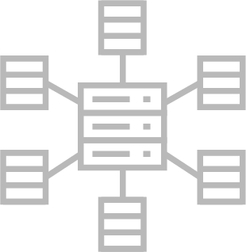
생성형 AI 시대 빅테크 플랫폼 기업의 고려요소
생성형 AI 기반 혁신을 위한 전략 제언
챗GPT 등 다양한 생성형 AI 서비스가 시장에 등장하며 대중에게 불러온 많은 관심과 궁금증은 생태계 내 다양한 참가자를 유입해야 하는 플랫폼 기업에게 주요한 전략 요소로 떠올랐다. 서비스 제공 범위가 넓은 플랫폼 기업에게 생성형 AI가 제공하는 형태의 유연함과 확장성은 타 플랫폼 대비 높은 매력도로 다가왔다. 기술 수용성이 높은 빅테크 기업은 특히 생성형 AI 모델의 개발 및 관련 서비스 개발을 통한 효용 마련에 적극적인 자세를 취하고 있다. 국내 빅테크 플랫폼 기업은 기존 플랫폼 기업과의 경쟁 뿐 아니라 다양하게 시도되는 글로벌 빅테크 플랫폼 기업의 생성형 AI 서비스에 대응할 수 있는 생성형 AI 활용 전략을 수립하여야 한다.
생성형 AI는 방대한 데이터를 활용하는 데 따른 데이터 관리의 리스크를 지고 있다. 생성형 AI가 높은 성능을 보이기 위해서는 적절한 방식의 파운데이션 모델 구축 전략과 충분한 성능을 갖출 수 있도록 하는 교육 및 운영할 수 있는 데이터 처리 역량이 필요하다.
AI 모델이 가지는 복잡한 구조에 따라 발생할 수 있는 다양한 리스크를 검증하고 기술적 통제 방안을 마련하여야 한다. 딥러닝 등 발전된 인공지능 기술을 바탕으로 만들어지는 생성형 AI 모델은 인간의 통제를 넘어선 수준의 결과물을 도출해낼 수 있다. 생성형 AI 모델이 적정하게 구현되고, 편향되지 않은 신뢰도 높은 결과가 나올 수 있도록 플랫폼 기업의 기술적 통제 방안의 마련이 요구된다.
생성형 AI를 통한 생산성 극대화를 위하여 생성형 AI 모델이 가진 강점과 연계한 디지털 워크 서비스를 기업 내부의 생산성 향상을 위한 활용 전략을 도출하는 것 또한 주요 전략으로 주목된다.
“
빅테크 플랫폼 기업은 생성형 AI를 기반으로 혁신을 도모하기 위하여 생성형 AI가 가지는 장점과 단점을 모두 고려한 적합한 전략을 수립
”
[빅테크 플랫폼 기업의 생성형 AI 활용을 위한 전략 제언]
1
2
3
AI 파운데이션
모델 도입
전략 수립
방대한 AI데이터의
안정적 처리
역량 확보
AI 기반 서비스의
사용자 효용
극대화 전략
4
5
AI 모델 및 데이터의
기술적 통제
방안 마련
AI 기반
업무 생산성 확대
전략 도출
Source: 삼정KPMG 경제연구원

Slide 29
생성형 AI 파운데이션 모델 도입 전략 수립
플랫폼 비즈니스를 영위하는 주요 기업들은 플랫폼 생태계를 발전시키는 기본 전략으로 ‘경쟁’, ‘합류’, ‘협력’의 형태의 전략 중 각 기업의 목표와 적합한 방식을 취한다. 자체 플랫폼 구축을 통한 ‘경쟁’ 전략은 플랫폼의 개발과 구축, 운영에 필요한 대규모의 자금과 인력이 필요하다는 점에서 성공 확률이 높지 않고 기회 비용이 크다. 하지만 성공할 경우 시장을 독식하거나 매우 큰 수익을 창출할 수 있다는 장점이 있다. 두 번째는 다른 플랫폼에 ‘합류’하는 것으로 지배적인 플랫폼에 들어가 제품이나 서비스를 제공하는 형태이다. 세 번째는 다른 서드파티 플랫폼과 ‘협력’하는 형태로, 두 번째 ‘합류’ 전략이 지배적인 플랫폼의 우산 아래 들어가는 성격이 강하다면, ‘협력’ 전략에서는 서로가 대등한 입장에서 제휴를 맺거나 공동 사업을 진행하게 된다.
생성형 AI를 구축하는 빅테크 플랫폼에서도 이러한 플랫폼 비즈니스의 전략과 유사한 방식의 파운데이션 모델 도입 전략 방안이 활용되고 있다. 구글, 네이버, 카카오 등 다수의 빅테크 플랫폼 기업은 생성형 AI 파운데이션 모델을 자체적으로 새롭게 개발하는 ‘경쟁’ 방식을 도입하고 있으며, 마이크로소프트는 생성형 AI 분야에서 우수한 역량을 입증한 지배적 모델인 오픈AI의 GPT 모델에 ‘합류’하는 전략을 취하였다.
자체 파운데이션 모델을 구축하는 기업은 자사의 플랫폼에서 운영하는 서비스와 최적화된 형태로 모델을 구성할 수 있다는 장점이 있다. 하지만 여러 경쟁 기업이 파운데이션 모델을 개발하고 있는 상황에서 막대한 투자비용과 우수한 성능을 보일 수 있을지 불확실성이 높다는 단점도 존재한다. 지배적 모델에 ‘합류’하는 방식은 지배적 모델이 가진 우수한 성능과 데이터 역량, 서비스에 대한 높은 신뢰도를 활용할 수 있다는 장점이 있다. 안정성이 높은 ‘합류’ 방식을 활용하는 것도 국내 빅테크 플랫폼 기업이 생성형 AI를 도입하는 데 고려할 수 있는 방법이 될 수 있다.
“
플랫폼 비즈니스 전략을 활용한 AI 파운데이션 모델 도입 방안 모색
”
[플랫폼 비즈니스 전략을 활용한 생성형 AI 파운데이션 모델 도입 전략 방안]
플랫폼 비즈니스 전략
생성형 AI 파운데이션 모델 도입 전략
경쟁
(Compete)
경쟁 플랫폼에 맞서 새로운 플랫폼 구축
경쟁 (Compete)
1
기존
플랫폼
신규
플랫폼
1
경쟁
경쟁 플랫폼에 맞서 새로운 모델 구축
기존
모델
경쟁
신규
모델
합류
(Join)
지배적 플랫폼 합류해 플랫폼의 지배력 활용
2
지배적
플랫폼
판매자
서비스
제공자
입점
기업
합류 (Join)
2
협력
(Cooperate)
대등한 입장에서 협력 및 제휴
지배적 플랫폼 합류해 모델의 지배력 활용
3
서비스 제공 및 제품 판매
서드파티
플랫폼
지배적
모델
협력
우수한
성능
데이터
역량
서비스
신뢰도
제휴
서드파티
플랫폼
Source: 삼정KPMG 경제연구원

Slide 30

방대한 AI 데이터의 안정적 처리 역량 확보
생성형 AI 모델을 운영하기 위해서는 대용량의 데이터를 운용할 수 있는 컴퓨팅 인프라를 갖추는 것이 우선적으로 요구된다. 빅테크 플랫폼 기업은 온라인 환경에서 이용자에게 생성형 AI를 활용한 다양한 서비스를 실시간으로 제공할 수 있는 컴퓨팅 인프라를 구축하여야 한다. 이를 위하여, 데이터를 수집 및 가공할 수 있는 데이터 센터 및 컴퓨팅 역량을 확보하여야 한다. 또한 플랫폼 내 이용자가 생성형 AI가 제공하는 다양한 결과물을 이용자에게 전달할 수 있도록 하는 클라우드 시스템 등이 구성되어야 한다.
생성형 AI는 방대한 데이터를 기반으로 구현되기 때문에 대규모 데이터를 저장하고, 변화 등의 전처리 과정을 진행할 수 있는 충분한 규모의 데이터 센터를 확보하는 것이 데이터 역량의 확보를 위하여 필요한 과정이다. 아울러 방대한 데이터를 파운데이션 모델에 학습 시키고, 애플리케이션을 통하여 구현될 수 있도록 하기 위한 컴퓨팅 역량을 확보하는 것도 주요한 요소로 고려하여야 한다.
생성형 AI는 이러한 인프라를 구축하는 것 외에도 생성형 AI 모델을 활용하기 위한 운용 비용도 상당히 발생한다. 챗GPT의 경우, 태스크를 진행하기 위하여 요구되는 단위(쿼리) 당 비용이 10~30센트 수준으로 추정되고 있다. 빅테크 플랫폼을 이용하는 수많은 이용자를 감당하기 위해서는 이러한 컴퓨팅 역량을 확보함과 함께 운용을 감당할 수 있는 자본적 역량을 갖추는 것 또한 주요할 것으로 보인다.
다양한 이용자를 대상으로 하는 다면 플랫폼의 특성상 다수의 빅테크 플랫폼 기업은 B2B 기업을 대상으로도 생성형 AI 서비스를 제공하기 위한 노력을 지속하고 있다. 클라우드 역량을 확보하고 있는 빅테크 플랫폼 기업은 클라우드를 기반으로 이용자에게 비즈니스 환경에서도 생성형 AI 서비스의 효용을 제공할 수 있도록 구성하고 있다. B2B 이용자를 대상으로 한 서비스를 운영하는 국내 빅테크 플랫폼 기업은 클라우드 역량을 우수하게 갖추는 것이 생성형 AI 서비스에서도 주요한 경쟁 요소가 될 것으로 전망된다.
“
생성형 AI를 활용한 다양한 서비스를 실시간으로 제공할 수 있는 컴퓨팅 인프라를 구축
”
[방대한 AI 데이터의 안정적 처리 역량 확보]
방대한 데이터를 수집 및 전처리, 모델에 학습시키기 위하여 데이터 센터 등 데이터 저장 역량의 확보 필요
데이터
센터 구축
클라우드
시스템
여러 빅테크 플랫폼 기업에서 B2B 생성형 AI 관련 서비스 제공을 위하여 클라우드 시스템을 기반으로 개발 중
데이터 처리에 대한 부담이 많은 생성형 AI 시스템 구동을 위하여 이용자의 부담을 경감하는 클라우드 역량이 주요 경쟁력으로 자리할 것으로 전망
컴퓨팅
역량 확보
파운데이션 모델을 기반으로 다양한 서비스를 제공할 수 있는 빅테크 플랫폼 내 애플리케이션 구동을 위한 컴퓨팅 역량 확보 필요
Source: 삼정KPMG 경제연구원

Slide 31



AI 기반 서비스의 사용자 효용 극대화 전략
생성형 AI가 그간 공개되었던 다양한 AI 서비스와 비교하여 더욱 큰 파장을 불러일으킬 수 있었던 요인으로 다양한 기능을 적용할 수 있는 확장성과 시각, 청각 등의 직관적인 결과물을 생성할 수 있다는 점이 있다. 생성형 AI가 가지고 있는 이러한 장점은 빅테크 플랫폼 기업이 생성형 AI를 활용하여 이용자 효용이 증대될 수 있는 전략을 수립하는 데 주요한 요소가 될 것임을 보여준다. 즉, 빅테크 플랫폼 기업이 생성형 AI를 적용하여 플랫폼 이용자의 효용을 증대하기 위해서는 생성형 AI가 가진 장점을 플랫폼 서비스에 잘 융합되도록 하여야 한다.
2022년 말의 생성형 AI 시장은 챗GPT와 같은 언어 기반의 생성형 AI 모델이 큰 주목을 끌었다. 멀티모달 기능을 탑재한 GPT-4 모델 등의 더욱 우수한 기능을 가진 생성형 AI 모델이 등장한 2023년 초부터는 소리, 이미지 등 다양한 전달 수단을 연계하는 방식의 서비스 전략들이 다수 도출되고 있다. 이용자가 원하는 다양한 형태의 요구도 빠르게 대응할 수 있는 생성형 AI의 확장성과 함께, 다양한 전달 수단에 대응할 수 있는 역량이 강화됨에 따라 플랫폼 내에서 생성형 AI가 가지는 확장성은 더욱 커질 것으로 전망된다. 플랫폼 내에서 이용자가 여러 활동을 취하도록 하여 락인(Lock-in) 효과를 누리는 것이 플랫폼의 주요 가치인 기업에게는 생성형 AI가 가지는 확장성을 기반으로 다양한 서비스를 연계한 통합적인 서비스를 제공하여 이용자의 효용을 증대하여야 한다.
생성형 AI는 인간이 직관적으로 이해할 수 있는 시각, 청각적 데이터를 생성하며, 이용자가 쉽게 접근할 수 있는 대화형 구성으로 사용할 수 있도록 구성되어 있다는 점에서 큰 화제가 되었다. 빅테크 플랫폼은 이용자가 생성형 AI를 이용하면서 느낄 수 있는 직관적 활용 가치를 이해하고, 이용자가 적은 학습 부담으로 다양한 기능을 활용할 수 있도록 플랫폼을 설계하여야 한다.
“
이용자의 효용을 증대하기 위해서는 생성형 AI가 가진 장점을 플랫폼 서비스에 융합
”
[AI 기반 서비스의 사용자 효용 극대화 전략]
생성형 AI의 확장성 활용
생성형 AI는 언어, 소리, 이미지 등 다양한 전달 수단을 자유롭게 연계할 수 있는 멀티모달로 진화
플랫폼 내 다양한 서비스를 연계하여 사용자를 플랫폼 내 락인(Lock-in) 시킬 수 있는 효과 창출 필요
생성형
AI
플랫폼 사용자
확대
직관적 활용 가치에 기반한 효용 제공
생성형 AI는 인간이 쉽게 처리 가능한 시각, 청각적 데이터를 생성하고, 인간이 편안함을 느끼는 대화형 요소로 사용함
생성형 AI를 활용하기 위하여 사용자가 적은 학습 부담으로 다양한 기능을 활용할 수 있는 플랫폼 설계 필요
플랫폼
서비스
사용자
효용 증대
Source: 삼정KPMG 경제연구원

Slide 32





AI 모델 및 데이터의 기술적 통제 방안 마련
생성형 AI는 많은 데이터를 학습하고, 다양한 방식으로 활용되기 위하여 복잡한 모델을 기반으로 운영된다. 빅테크 플랫폼에서 효율적이고 안전한 생성형 AI 기술을 활용하기 위해서는 AI 모델이 안정적으로 운영될 수 있도록 하는 기술적 통제 방안을 마련하여야 한다.
생성형 AI 모델의 기술적 통제 방안을 마련하기 위하여 빅테크 플랫폼 기업은 생성형 AI 모델에 대한 성능, 편향성 및 설명가능성에 대한 검증과 생성형 AI 모델에 적용되는 데이터 등이 적합, 정확한 지에 대한 검증 및 통제 방안을 마련하여야 한다.
다양한 이용자가 활용하는 빅테크 플랫폼의 특성상 생성형 AI를 통한 결과물이 이용자의 요구에 맞는 적정한 결과의 도출 여부와 편향성 등의 문제가 없는지를 검증하고 통제할 수 있어야 한다. 생성형 AI 모델을 검증 할 때 AI에게 주어진 임무가 적절하게 정의되었는지, 생성형 AI 모델이 적정하게 구축되었는지를 검증하는 과정과 생성형 AI 모델이 도출하는 결과물에 타당성을 검증하는 과정을 거쳐야 한다.
데이터를 통하여 많은 것을 학습하는 생성형 AI 모델에서는 적절한 모델을 구축하는 것과 함께 적절한 데이터가 학습될 수 있도록 통제하는 것이 주요하다. 이를 위하여, 생성형 AI가 학습하는 데이터의 구축, 획득, 정제 및 레이블링 등의 데이터 학습 과정에서 데이터가 가지는 적합성과 정확성을 분석하여야 한다.
“
효율적이고 안전한 생성형 AI 기술을 활용하기 위해서는 AI 모델이 안정적으로 운영될 수 있도록 하는 기술적 통제 방안을 마련
”
[AI 모델 및 데이터의 기술적 통제 방안 마련]
AI
모
델
검
증
계획
구축
1
AI 모델이 적정하게 구현되었는지 성능, 편향성, 설명가능성 관점 검증
AI 임무
정의
학습모델
설계/구현
데이터 학습
테스트 데이터 기반 AI 모델 성능, 편향원인, 설명가능성 등 검증 수행
AI 모델
모델 성능
성능에 대한 정량/정성적 평가
검
증
영
역
편향성
편향을 일으키는 원인 진단
설명가능성
XAI* 및 사용자 통한 설명가능성 진단
AI
데
이
터
검
증
구축계획
수립
데이터
획득
데이터
정제
데이터
레이블링
2
AI 모델의 학습데이터가 적정하게 구현되었는지 적합성, 정확성 관점에서 검증
실데이터 기반 실질적 검토, AI 기반 학습데이터 검증 자동화로 신속 정확한 검증 수행
데이터셋 정의
원시데이터
원천데이터
레이블링 데이터
적합성
학습용도의 적합성을 측정
정확성
레이블링 정확성을 측정
* XAI(Explainable Artificial Intelligence) – 인공지능의 행위와 도출한 결과를 사람이 이해할 수 있는 형태로 설명하는 방법론
Source: 삼정KPMG

Slide 33



AI 기반 업무 생산성 확대를 위한 Workforce 전략 도출
빅테크 플랫폼 기업은 생성형 AI의 기술을 활용하여 기업의 사업목표에 부합하는 AI 업무활용 전략과 운영/관리/촉진할 수 있는 거버넌스와 업무 프로세스를 설계하여 AI를 기반으로 한 업무 생산성의 확대를 도모할 수 있다. 생성형 AI를 기반으로 한 업무 생산성 확대 전략을 도출하기 위해서는 AI 기술을 접목시킬 수 있는 적절한 업무를 선정하고, 적합한 생성형 AI 툴을 기반으로 한 ‘AI Workforce Policy’를 수립하여야 한다.
AI 기술의 업무 활용을 높이고 리스크를 줄이기 위해서는 생성형 AI가 효율적으로 활용되어 개선 효과를 제공하는 것이 가능한 업무 대상 선정하는 것이 필요하다. 적용 가능한 업무 범위가 선정되면, 해당 업무를 진행하는 데 활용할 수 있는 데이터 범위를 규정하는 과정으로 이어진다. 생성형 AI 기술이 가지는 장∙단점과 업무 프로세스에서 발생할 수 있는 주요 리스크, 테스크별 주요 프로세스를 정의하여 각 프로세스에 적용됨에 따라 얻어지는 효과와 리스크를 식별하여야 한다.
생성형 AI 모델이 가지는 높은 활용성과 유연함을 기반으로 각 기업에서 활용하는 주요 툴과의 연계 절차를 구축하여 효용을 극대화할 수 있다. 기업이 활용하는 주요 업무 포털, 그룹웨어, ERP, 협업 툴 등의 각 활용 도구가 가지는 특징과 활용법을 분석하고 이에 적합한 방식의 AI 활용 방식을 정의해야 한다.
생성형 AI를 기반으로 한 Workforce 구축을 위해서 사전에 전략적 방향과 활용체계를 정비해야 함과 함께 운영 단계에서 생길 수 있는 다양한 절차와 보안 위협을 정의하고, 적합한 정책을 수립하여야 한다. 생성형 AI가 창출하는 결과물에 대한 높은 신뢰성을 확보하고, 다양한 참여 주체 간의 책임 소재를 명확히 규정 하는 등의 주요 AI 거버넌스 전략을 수립하여 기업 내에서 신뢰할 수 있는 AI Workforce Policy를 구성할 수 있다.
“
적절한 업무를 선정하고, 적합한 생성형 AI 툴을 기반으로 한 ‘AI Workforce Policy’를 수립
”
[생성형 AI의 Workforce 적용 방안]
AI 연계 업무 프로세스의 리스크 식별
데이터/기술 통제방안 마련
AI 활용 업무 범위와 제한 요건 정책화
생성 데이터/분석 결과에 대한 신뢰성 확보 방안
운영 주체의 역할과 책임에 대한 규정 마련
성능 최적화, 활용 Tool의 표준화
AI 지원 업무 대상
활용 가능 데이터
업무적용 활성화
가능
불가능
데이터 활용 Guide
영업관리
CRM/마케팅
HR
구매/재고
⁞
설비운영
안전/보안
품질관리
⁞
사내 정보
외부 정보
상품
ERP
시장
경쟁사
AI
Workforce
Policy
CSR
HR
보고서
뉴스
KMS
문서
SNS
기타
활용 도구
보안 / 운영 정책
업무 포털(Web browser)
AI운영목표
그룹웨어
개인정보보호
ERP
신뢰성확보
협업 툴
정보투명성
통제 최소화
Office
데이터보안
AI거버넌스
역할과 책임
Source: 삼정KPMG

Slide 34
빅테크 플랫폼은 AI로 인해 발생 가능한 보안 위협을 사전에 식별하고 이에 대한 대응 방안을 수립하여, 비즈니스 리스크 관리 관점의 AI 보안 대응체계를 거버넌스에 포함하는 것이 중요하다. 생성형 AI 도입에 따른 보안 위협으로는 모델의 학습, 운영, 콘텐츠 생성 과정에서 발생할 수 있는 생성형 AI 모델 차원에서의 리스크와 기업의 기존 시스템과 연동하는 과정에서 플러그인, 확장 프로그램 등의 활용 차원에서 발생할 수 있는 리스크에 대한 주의가 각별히 필요하다.
생성형 AI 모델을 활용하기 위한 보안 가이드라인 구성에는 데이터의 적합성, 모델의 올바른 구현, 외부 공격으로부터의 취약성 등의 대표적인 AI 보안 위협 요소의 발생 가능 시나리오를 분석하고 이에 적합한 대응 체계를 구축하여야 한다. 보안 가이드라인에서는 서비스 사용 절차, 활용 절차, 외부 기능과의 연동 방식 등에 따른 주요 보안 위협을 정의하고 관련 대응 절차를 단계로 이루어진다.
서비스 사용 단계에서는 생성형 AI 기반 서비스를 이용자에게 배포하고, 이용자가 이용하는 단계에서의 네트워크 보안 및 개인별 계정의 보안과 인증 체계가 안정적으로 운영될 수 있도록 구성한다. 서비스가 운영되는 단계에서는 생성형 AI를 통하여 유입되는 데이터 및 AI가 제작하는 결과물의 유해성, 민감정보 관리 문제 등을 관리할 수 있는 가이드라인이 필요하다.
생성형 AI를 기반으로 한 외부 플러그인, 확장 프로그램과의 관리 절차에서는 적절한 배포 및 접근 권한 관리 절차를 구성하여야 하며, 외부와의 연결을 통하여 유입될 수 있는 여러 보안 위협을 학습하고 관련 대응 프로세스를 구축하여야 한다.
“
생성형 AI 모델 리스크와 모델을 기업의 기존 시스템과 연동하는 과정에서 발생할 수 있는 리스크에 대한 주의가 필요
”
[생성형 AI의 보안 가이드라인 구성]
대표적인 AI 보안위협 유형
1
서비스 사용 주의
공식 배포 사이트 및 인증서, 웹 보안 정책 준수
네트워크 보안 준수(암호화, 내부망 연계 제한 등)
계정 보안 정책 준수 및 인증 체계 강화
보안 위협 | 위협 원인
잘못된 정보 | 편향된 정보 최신 데이터 학습 부족
AI 모델 악용 | 적대적 AI 작동 보안 위협 코드 작성
데이터 유출 | 과도한 데이터 요구 개인정보/민감정보 입력
플러그인 취약성 | 안정성 확인 미흡 비인가 플러그인 사용 무분별한 AI 활용
확장 프로그램 취약성 | 애플리케이션 보안조치 미흡 시스템 보안정책 위반
API 공격 | API 키관리 미흡 악의적 프롬프트 작성
2
대화 검증
답변 검증체계(다중 출처, 공식 문서 활용, 최신 데이터 검증)
유해성 검토(필터링, 법/규정 교육, 적절한 목적 제한)
민감정보 관리(데이터 제어, 인증정보 제한, 데이터 삭제)
3
플러그인 주의
플러그인 배포관리(정식 배포, 신뢰성 검증, 업데이트/권한 관리)
플러그인 데이터 접근 제한, 사용량 관리
4
확장 프로그램 관리
애플리케이션 배포/운영 관리(접근성, SW 인증/보안 체계)
데이터 처리 지침 준수(공유/정보 보호/처리 방식 관리)
5
보안 공격 대응
AI 생성정보 식별(논리적 모순, 감지 도구 활용)
AI 보안 위협 대응 프로세스 수립 및 정책 수립
Source: 국정원 ‘챗GPT 등 생성형 AI 활용 보안 가이드라인’. 삼정KPMG 재구성

Slide 35


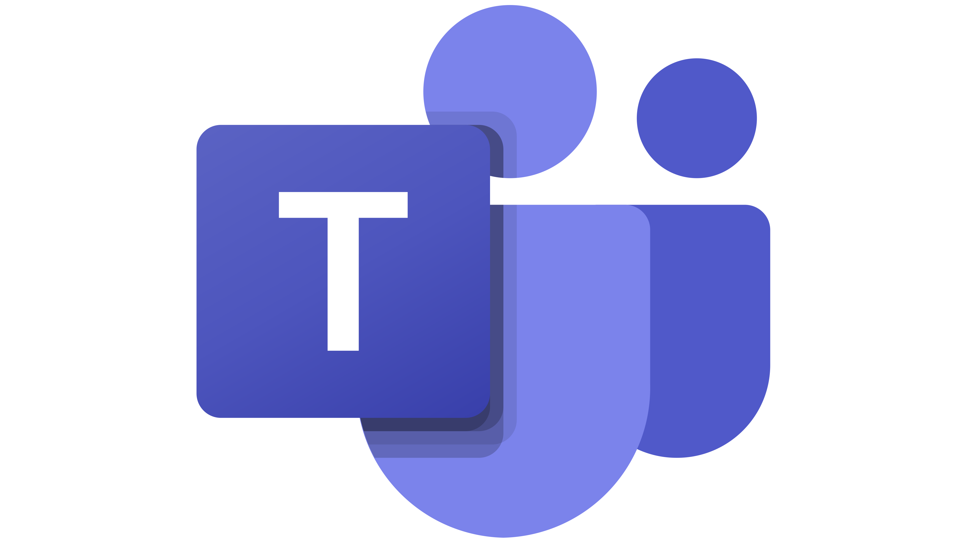
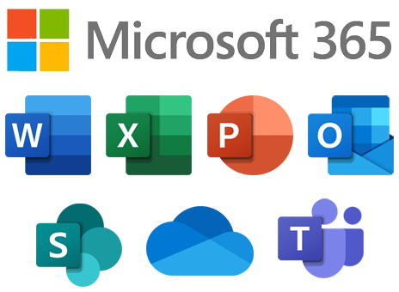





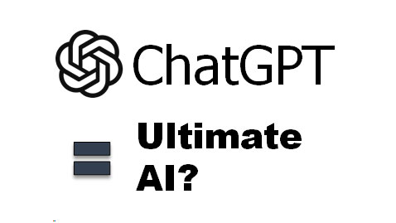
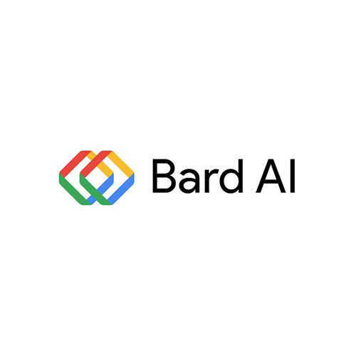
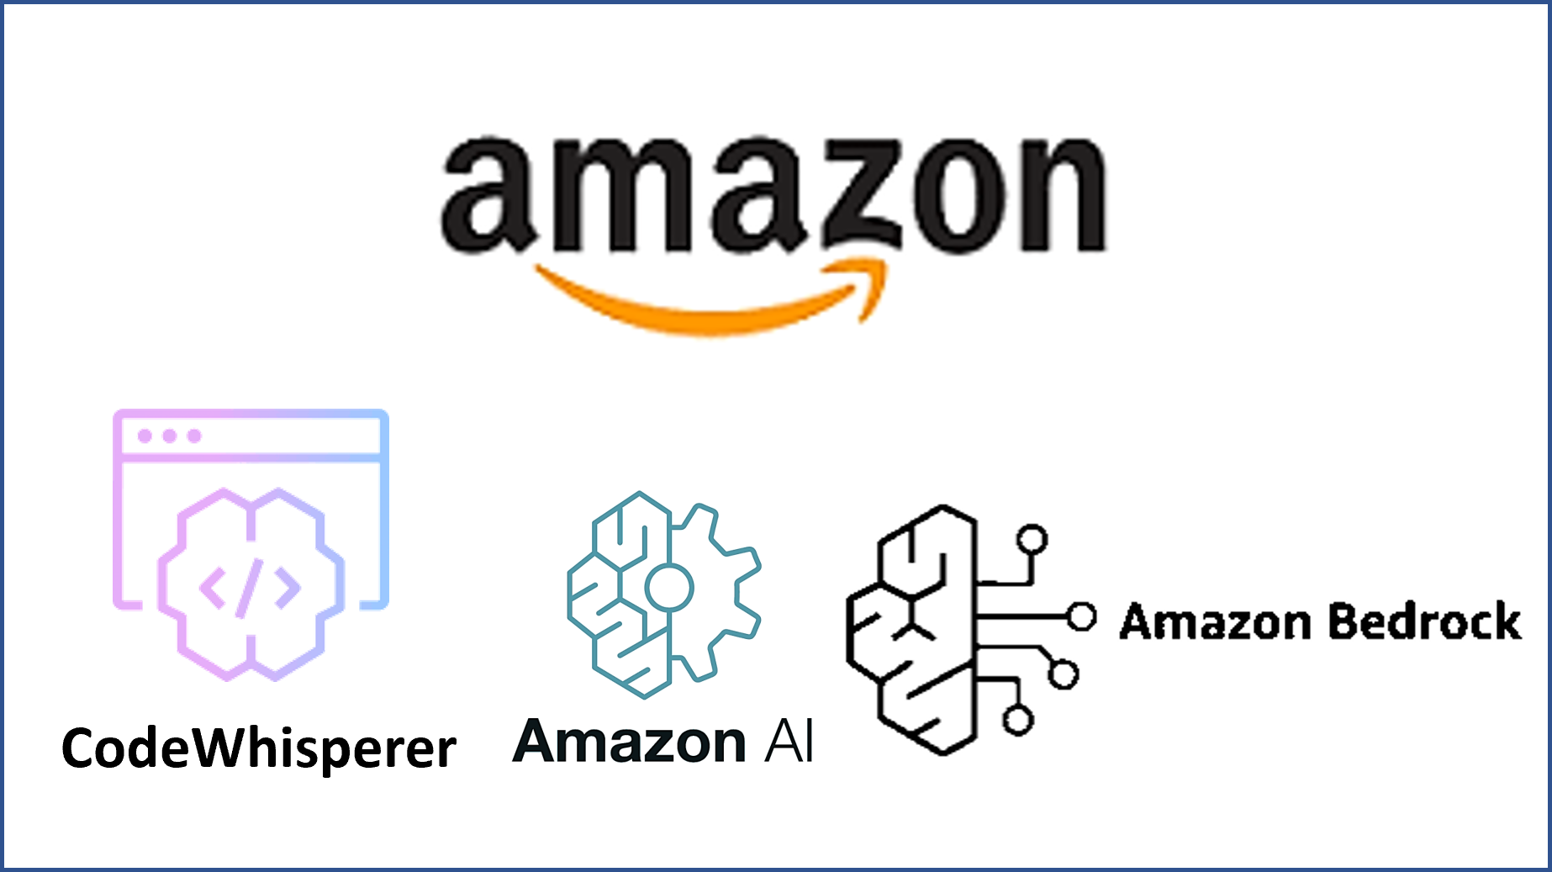
빅테크 플랫폼 기업의 생성형 AI 기술력을 활용한 기업의 생산성 활용 전략을 위하여 주요 프로세스와 Workforce Policy가 수립되면 빅테크 플랫폼이 가진 주요 생성형 AI 모델 및 생산성 툴과 연계한 AI 아키텍처(Architecture)를 구축하여야 한다. AI를 활용한 아키텍처 구성 과정에서 생성형 AI 플랫폼과 생산성을 높여주는 비즈니스 애플리케이션(Business Application) 간의 유기적인 연결은 생산성 증진을 위한 핵심 요소로 볼 수 있다.
위와 같은 점에서 자체 생성형 AI 플랫폼을 개발하고 MS Office, MS Teams, Google Workspace 등의 생산성 서비스 툴을 보유한 마이크로소프트, 구글과 같은 빅테크 플랫폼이 업무 생산성 증진을 위한 생성형 AI 시장의 핵심 공급자로 주목되고 있다.
적합한 AI 아키텍처의 구축은 빅테크 플랫폼 기업에서 제공하는 생성형 AI 플랫폼과 업무 환경에서 사용하는 여러 비즈니스 애플리케이션을 기업의 업무 환경과 ‘AI Workforce Policy’를 기반으로 업무 효율성 개선 효과를 최대화 할 수 있는 방안으로 구성하는 과정을 의미한다.
다양한 방식을 통하여 유입되는 사내∙외 정보를 통합하여 활용할 수 있는 데이터 연계 체계를 구축하고, 업무 환경에서 다양한 이용자가 손쉽게 생성형 AI를 통하여 제작된 정보에 접근할 수 있도록 효과적인 사용자 인터페이스를 구축하는 것이 활용성을 높이기 위해 주요하다.
“
생성형 AI 플랫폼과 생산성을 높여주는 비즈니스 애플리케이션 간의 유기적인 연결은 생산성 증진을 위한 핵심 요소
”
[생성형 AI를 활용한 AI 아키텍처(Architecture) 구축 과정]
일상 업무
Business Application AI Plugin
2분기 A 영업본부 실적을 ERP 재무 데이터의 비용 정보와 비교하여 경영진 보고를 위한 5페이지 분량의 보고서를 만들어 줘.
고객의 불만 접수 데이터 중 가격에 대한 불만을 유형별로 분류하고 오늘 중으로 처리가 필요한 고객에게 발송할 이메일을 생성해 줘
보안정책
거버넌스
사내 DB기반 프롬프트 생성
내부 정보 대응 외부정보 분석
외부 정보 연계 내부정보 분석
사내 문서/정보 통합 검색
사내 문서/정보 생성
외부 정보 연계 사내정보 분석
업무용 시스템
1. 익숙한 업무도구와 연계한 AI UX(User Experience)
사외 AI Service
사내 AI Platform
2. 사외 AI와 사내 AI의 물리적/논리적 분리
생성형 AI 서비스
Cognitive Search
3. 업무용 시스템의 데이터 연계, DB 표준화
Index DB
Groupware
4. 클라우드 기반 인프라 전환, 아키텍처 설계
Data Interface
KMS
Cloud Infra
SCM
5. AI 거버넌스 수립 및 SW(소프트웨어) 라이선스 최적화
Source: 삼정KPMG

Slide 36



How KPMG Can Help
삼정KPMG는 기업이 AI(인공지능)를 활용한 업무 혁신을 성공적으로 달성할 수 있도록 전략 수립에서 구축, 변화관리에 이르는 AI Workforce End to End 서비스를 제공하고 있습니다. 이를 통해 기업들이 빠르고 효과적으로 AI를 도입할 수 있도록 지원하고 있습니다.
KPMG AI Workforce service
Phase1. AI Workforce 전략
Phase2. AI Workforce 구축
Phase3. AI 업무 내재화
AI Workforce 전략 수립 (추진 방향/적용 목표)
AI 활용/관리 프로세스 설계
AI 모델/Prompt 자산화
AI Community & Governance 설계
데이터 연계 및 운영모델 개발
전사 업무 AI 확산
도입 대상 AI 모델 선정
(Copilot 등)
대상업무 선정 및 PoC
AI Workforce 구축 및 지원체계 수립
학습모델 및 데이터 선정
업무적용 시나리오 개발
AI 연계 개발/솔루션 도입(PoC) 등
변화관리 방안 수립 및 시행
구축 계획 및 최적화 방안 수립(SW 라이선스 포함)
전략 방향 수립 및 비용 최적화
AI 도입 및 변화관리
AI 업무 성과 확산

Slide 37
Business Contacts
AI Enterprise 전문팀
정윤호 전무 T 02-2112-7982 E yunhojung@kr.kpmg.com | 이준기 상무 T 02-2112-0615 E jlee199@kr.kpmg.com | 김정원 전무 T 02-2112-7917 E jkim185@kr.kpmg.com

